Slide 1

近期工作汇报
胡扬 ¹
¹武汉大学地球空间科学与技术学院, 武汉
2026年6月

Slide 2
1 模拟实验：噪声源的移动对波速时变测量的影响

Slide 3
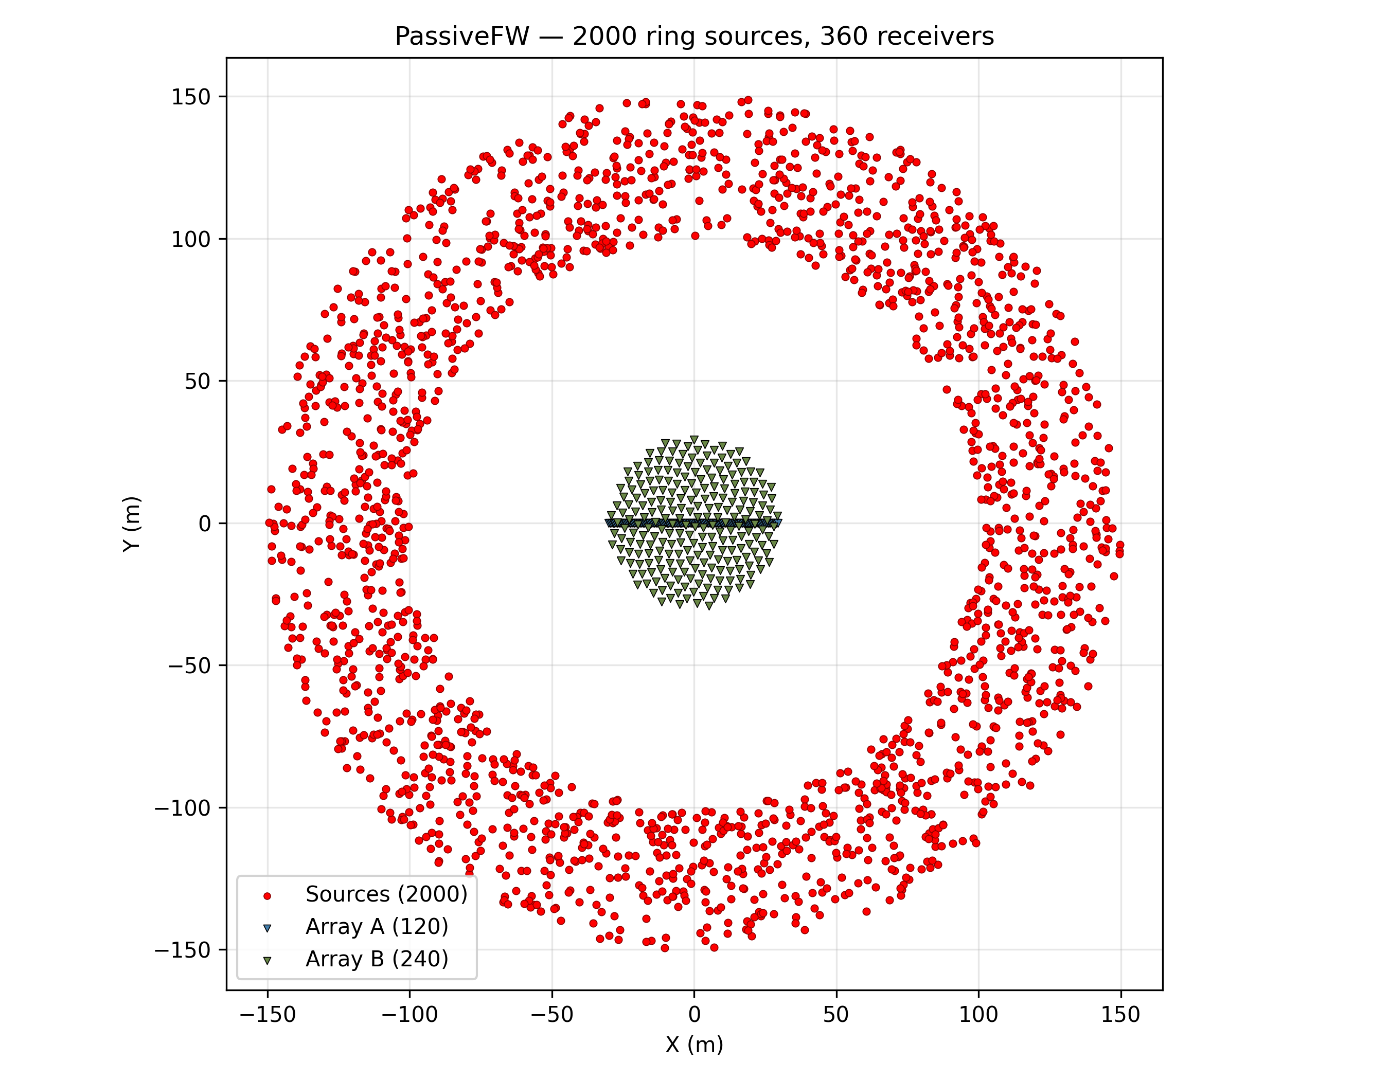
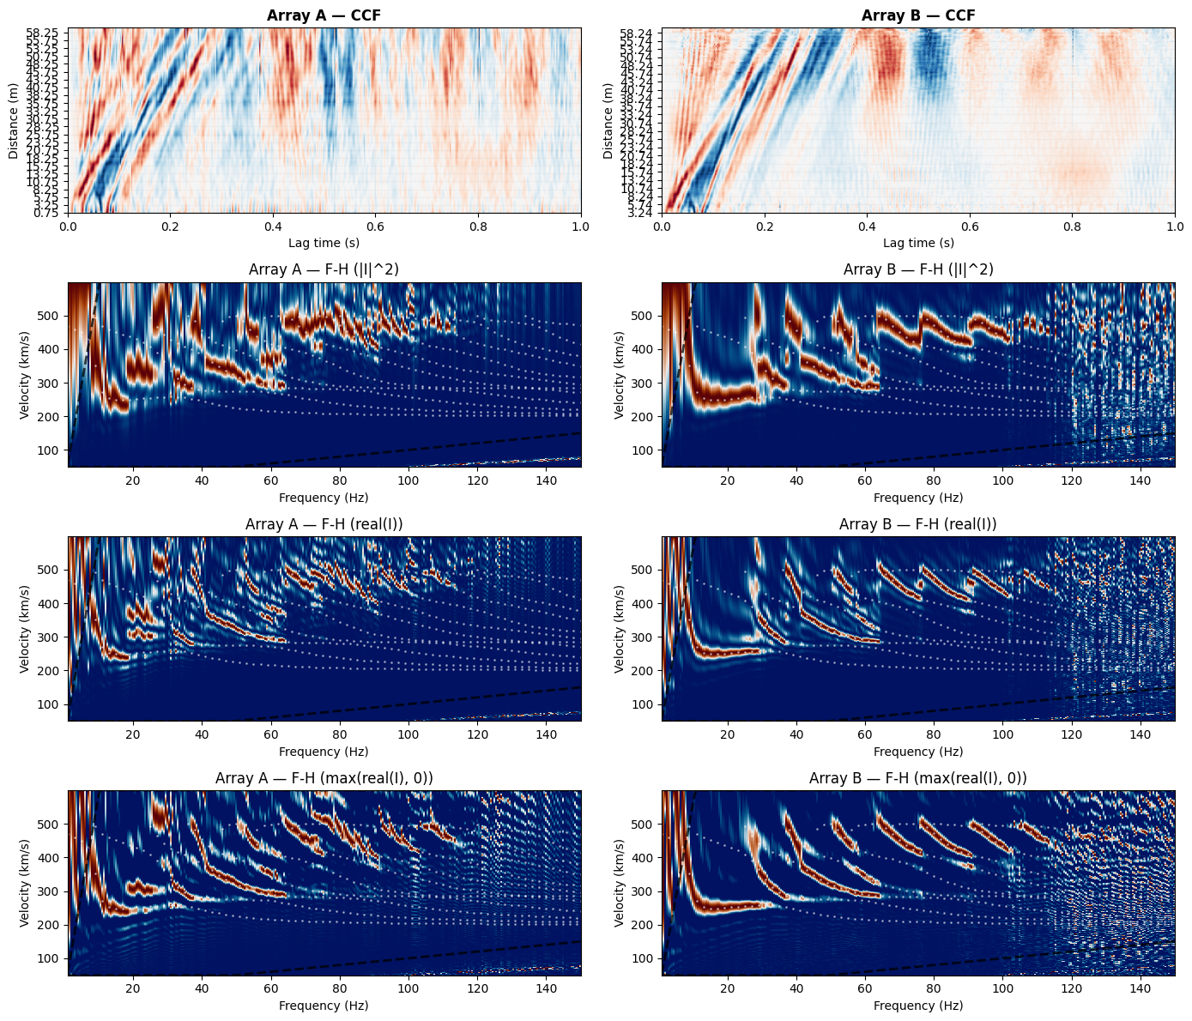
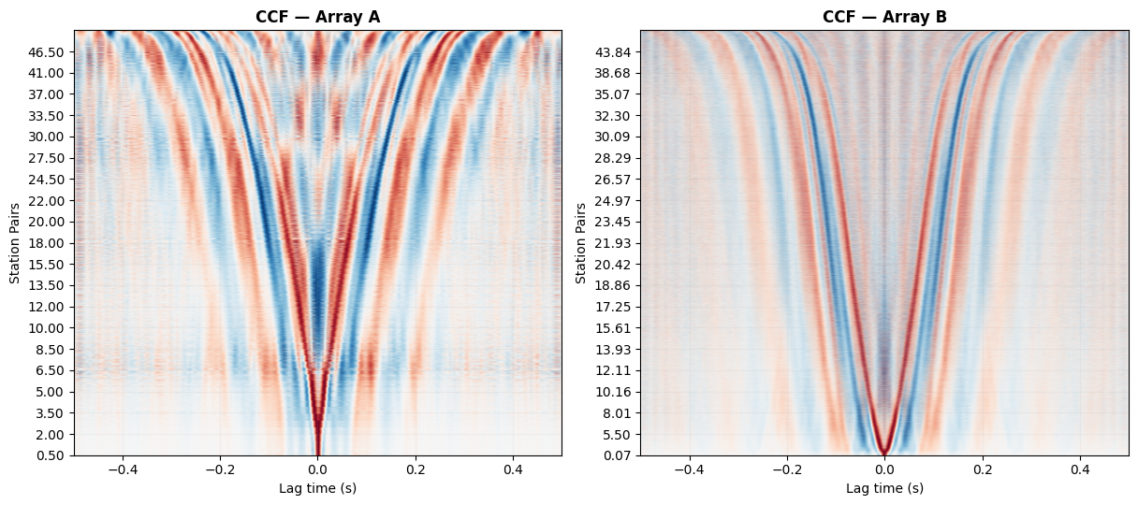
动态刚度矩阵+离散波数法
（半解析波动方程求解）

Slide 4
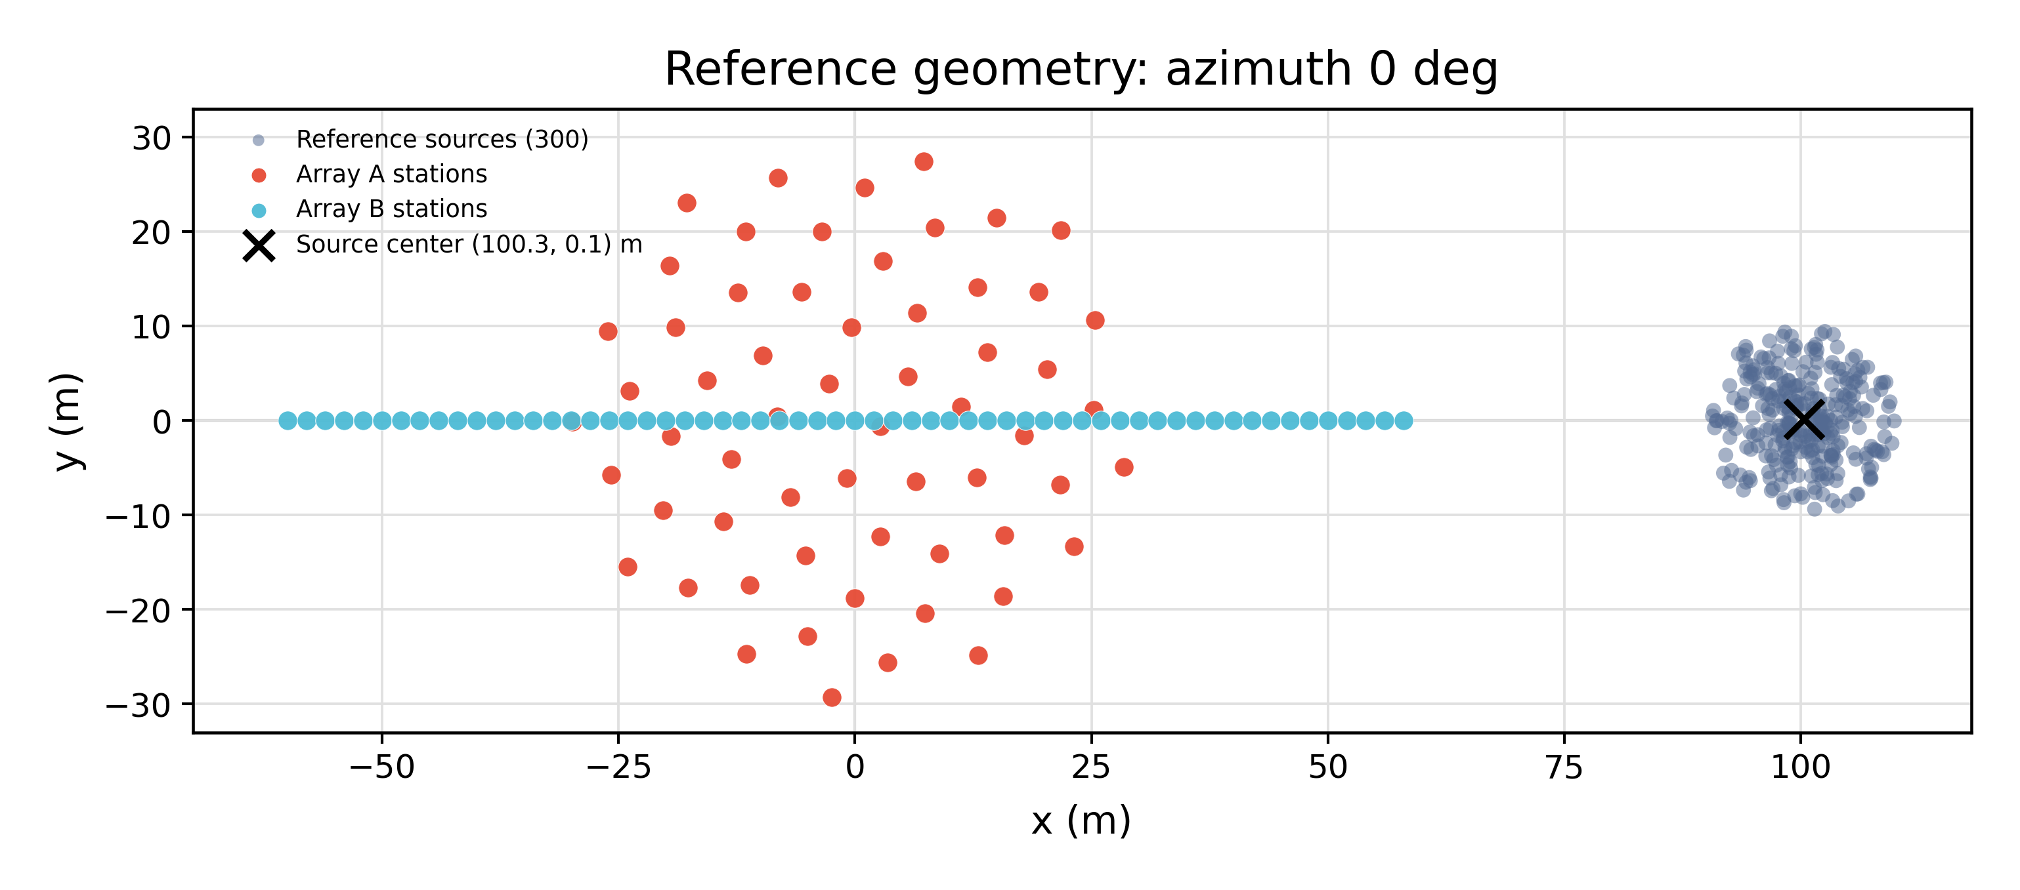
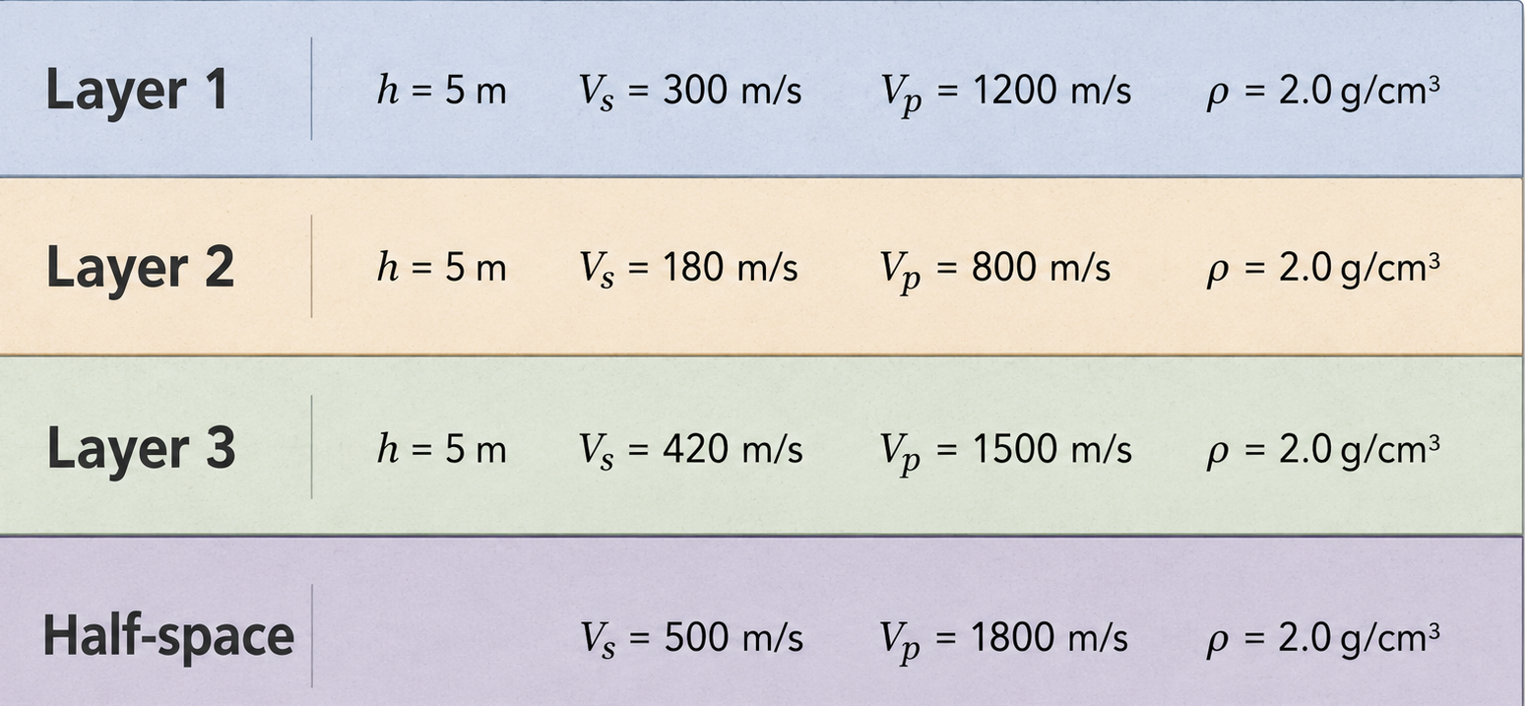
初步模拟
Case 1：噪声源中心相对于原点的方位角变化
0°，15°，30°，45°，60°，75°，90°
介质不变
Case 2：各层介质dv/v均匀变化
dv/v= 0.01%，0.1%，0.5%，1%，3%，5%
噪声源中心位置不变（0°）

Slide 5
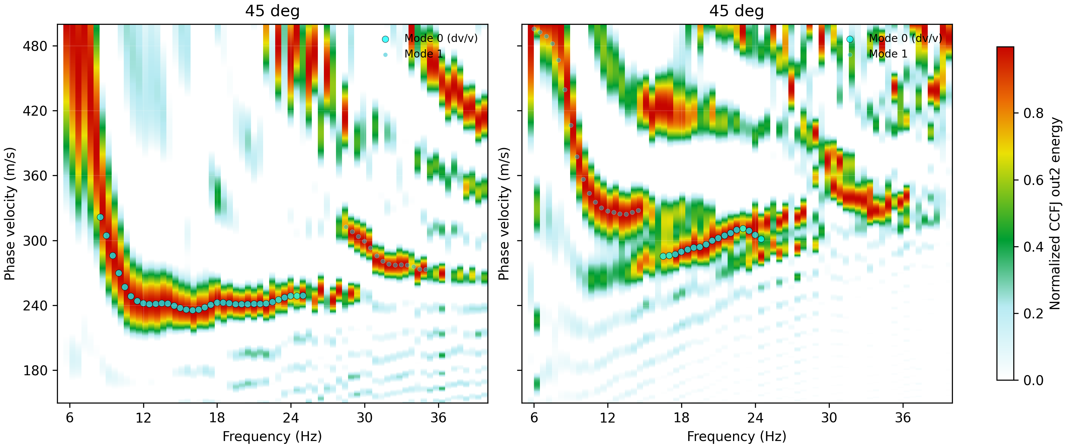
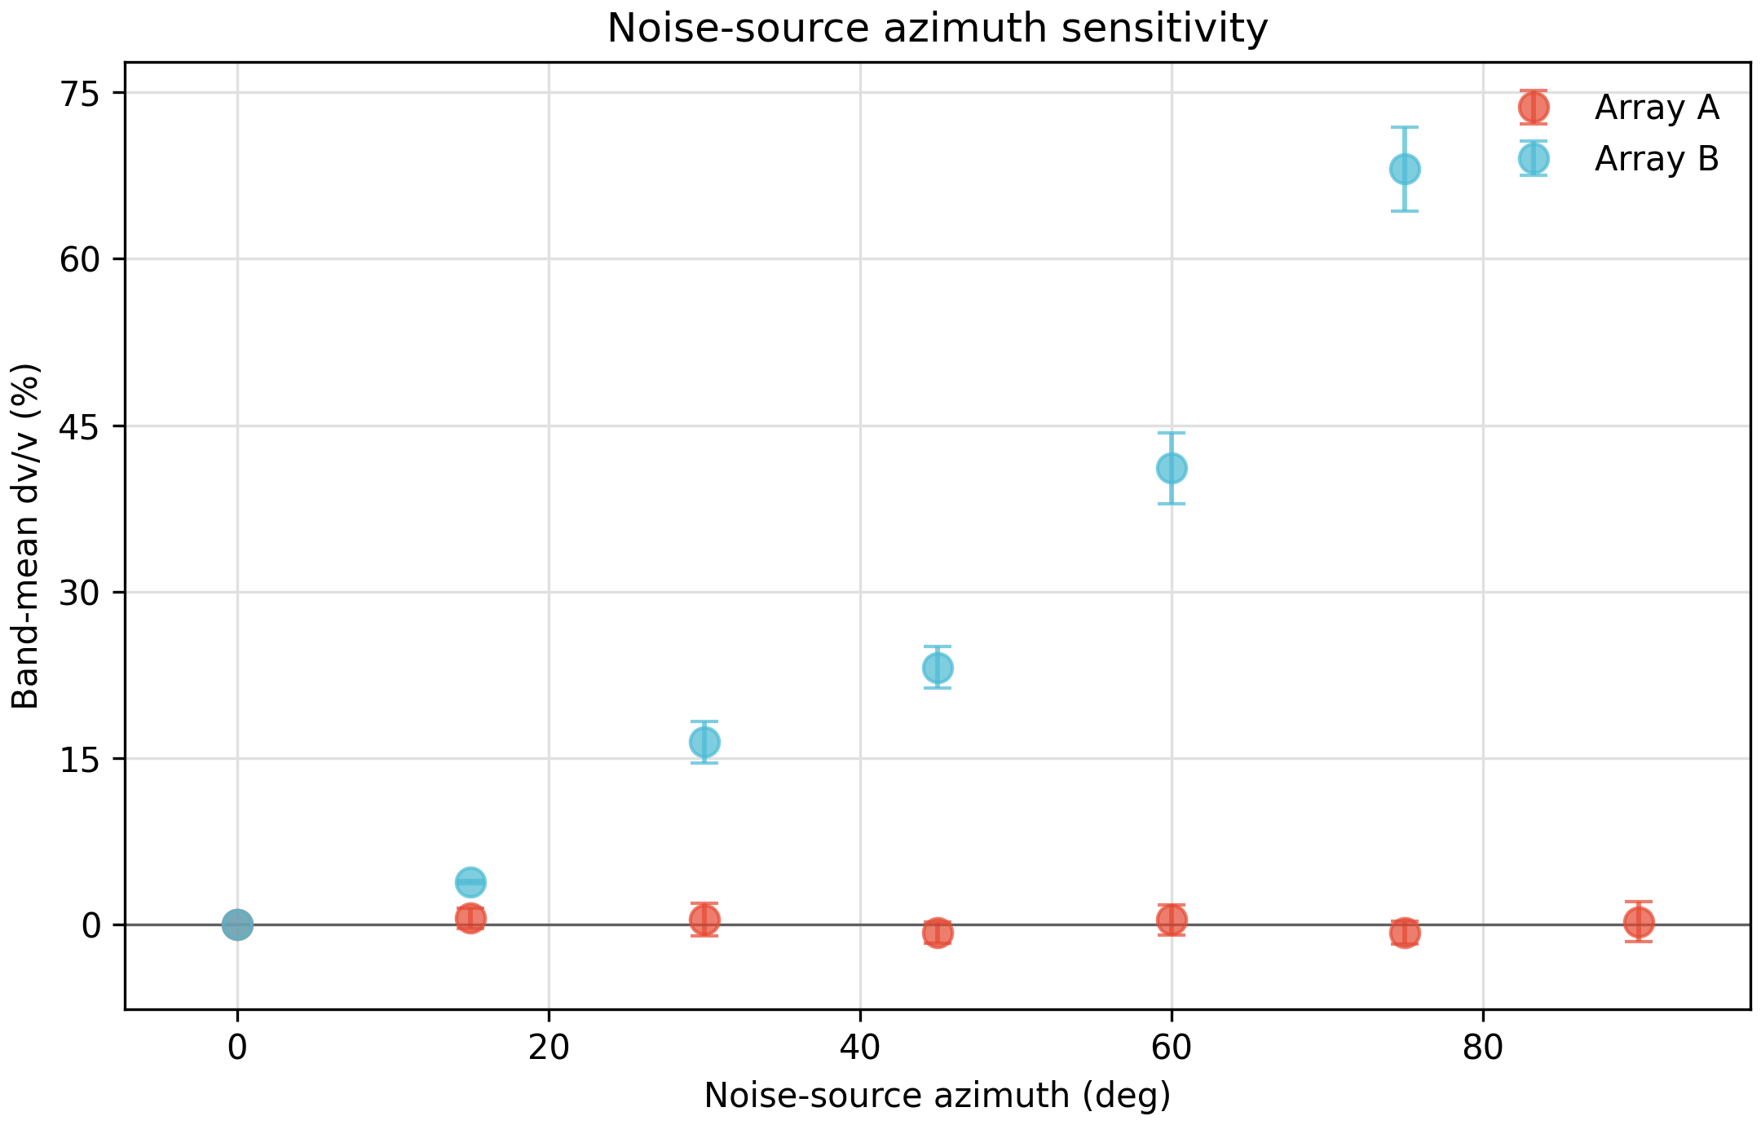
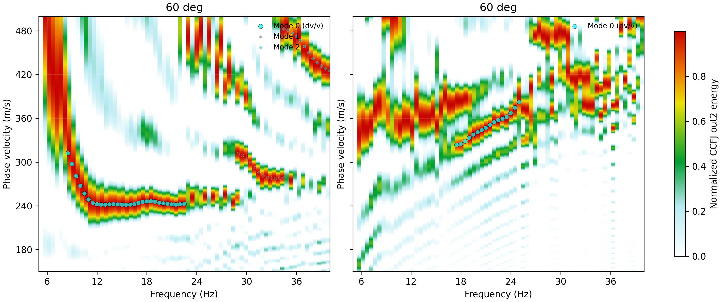
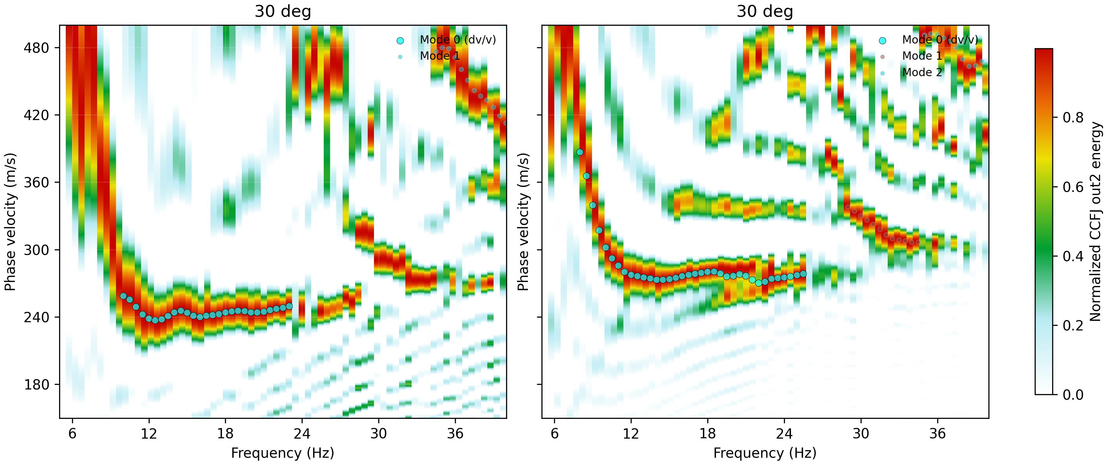
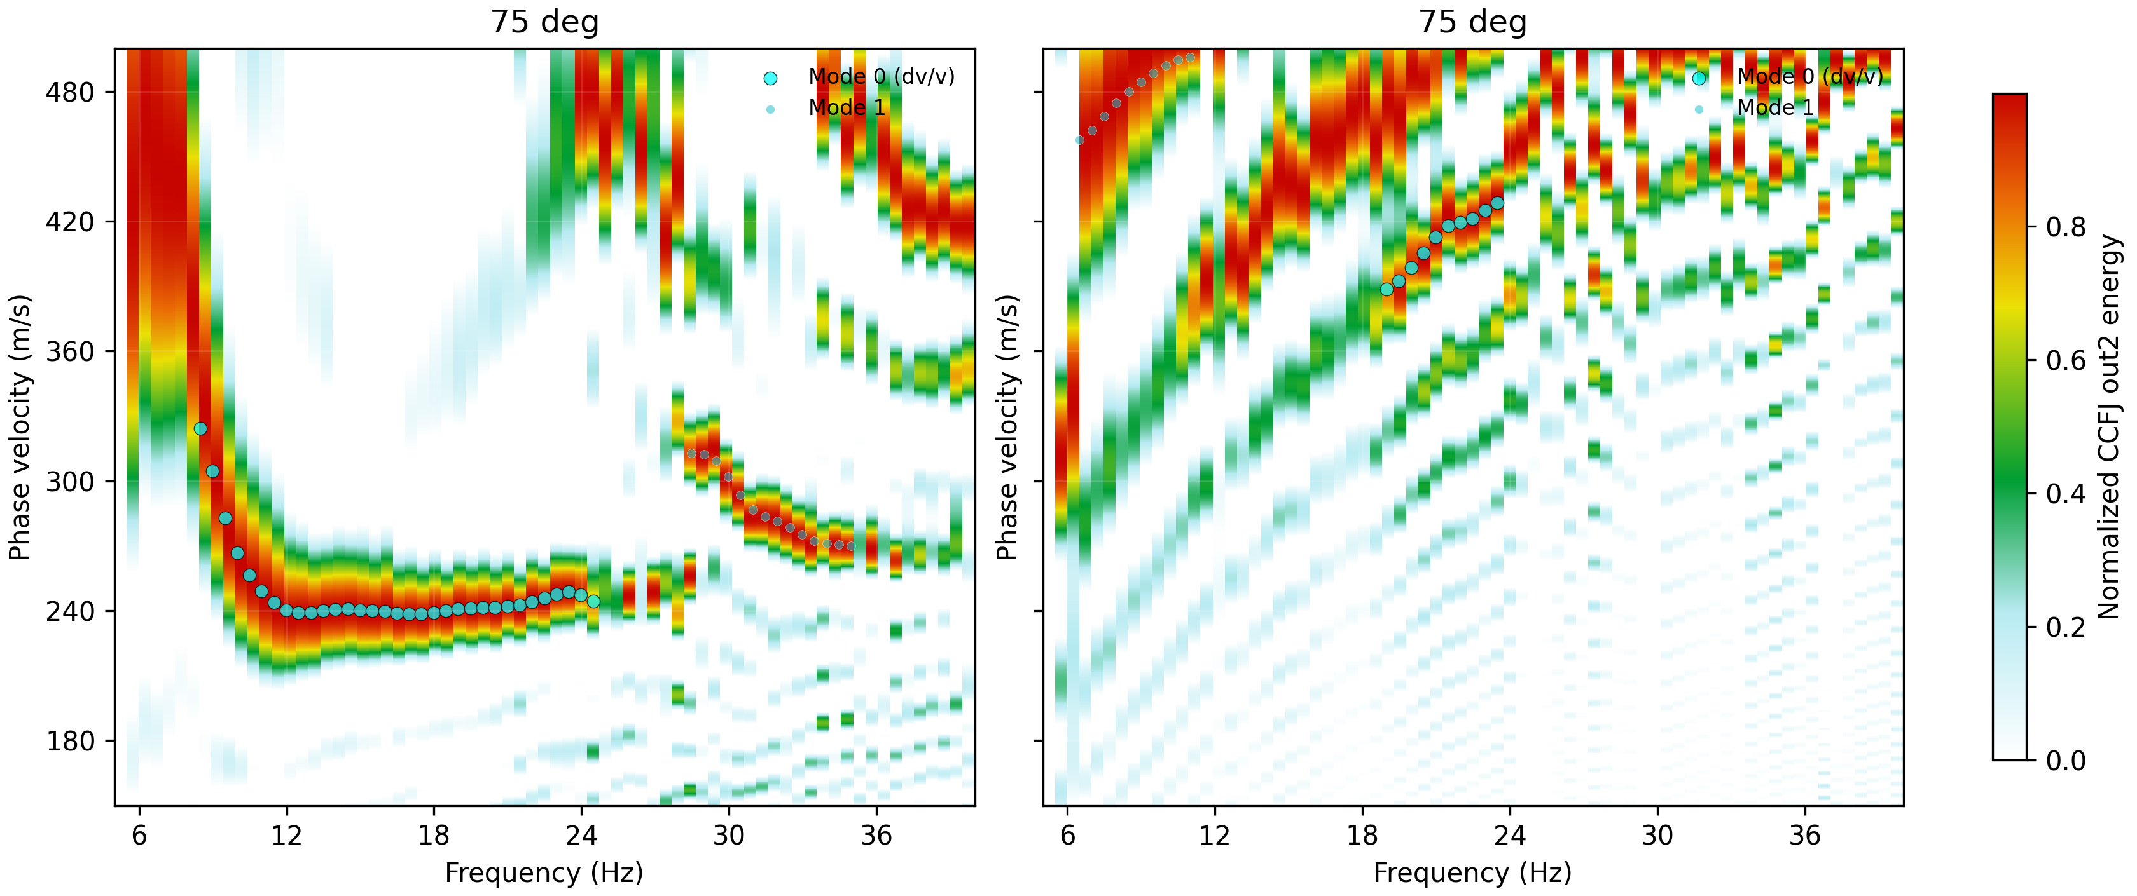
初步模拟
Case 1
噪声源位置的变化

Slide 6
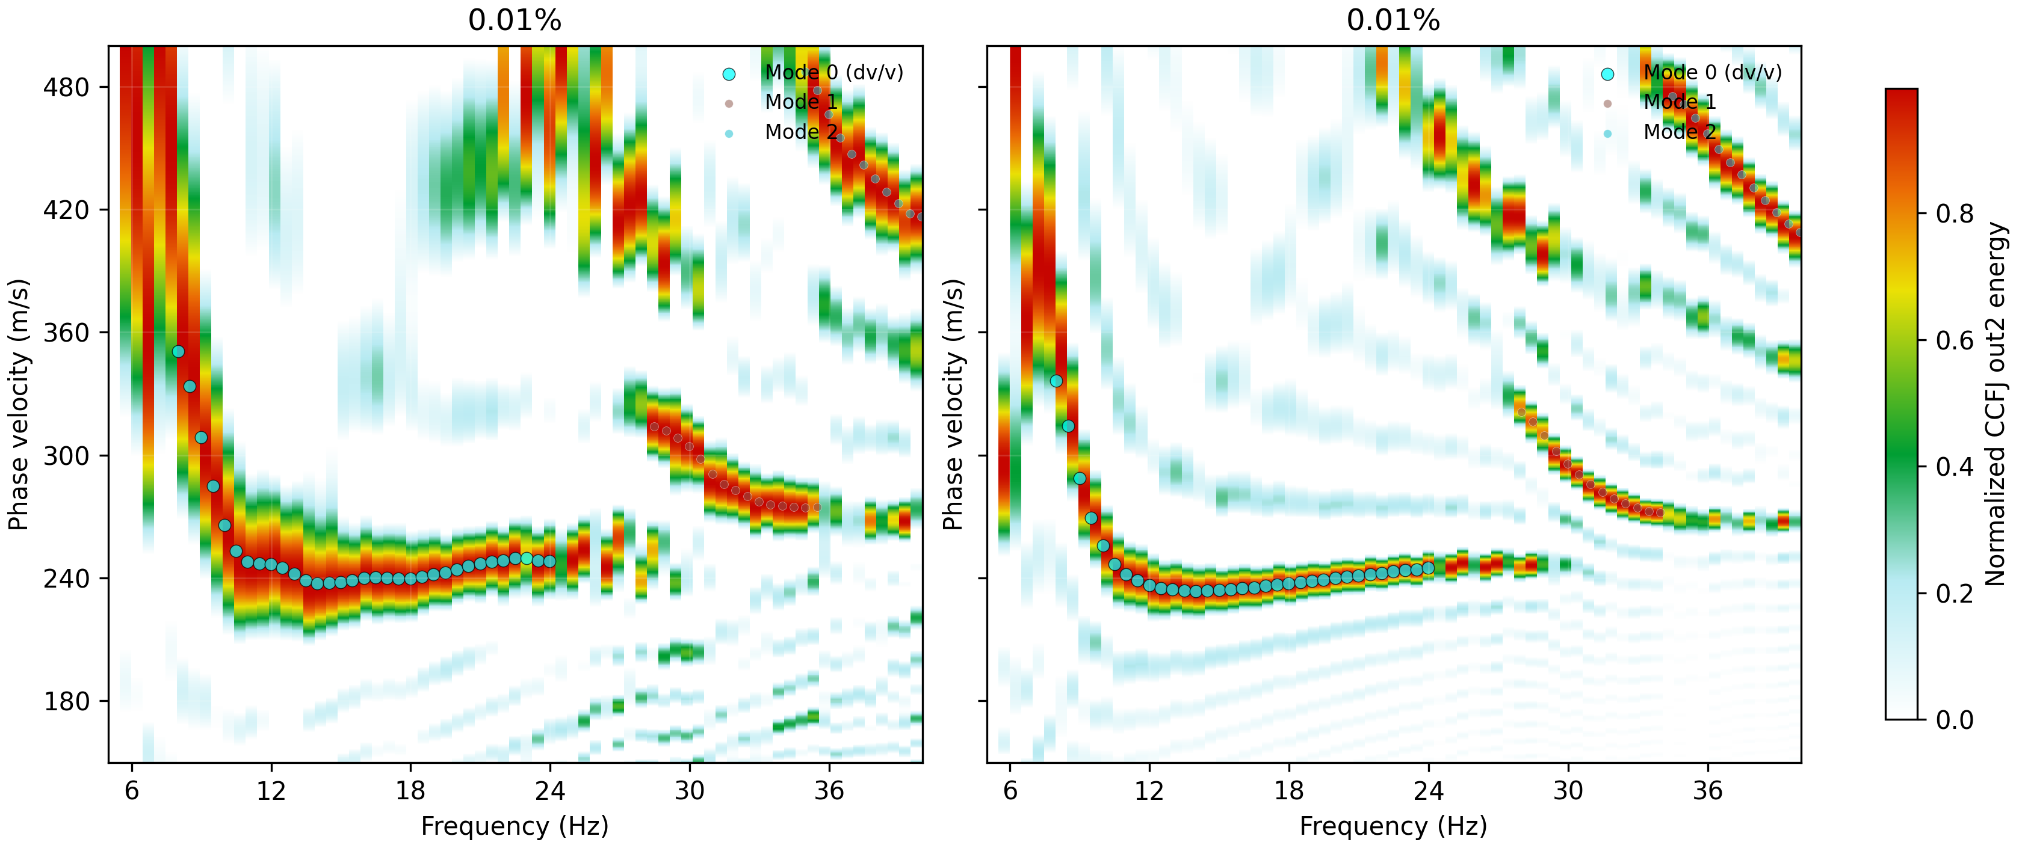
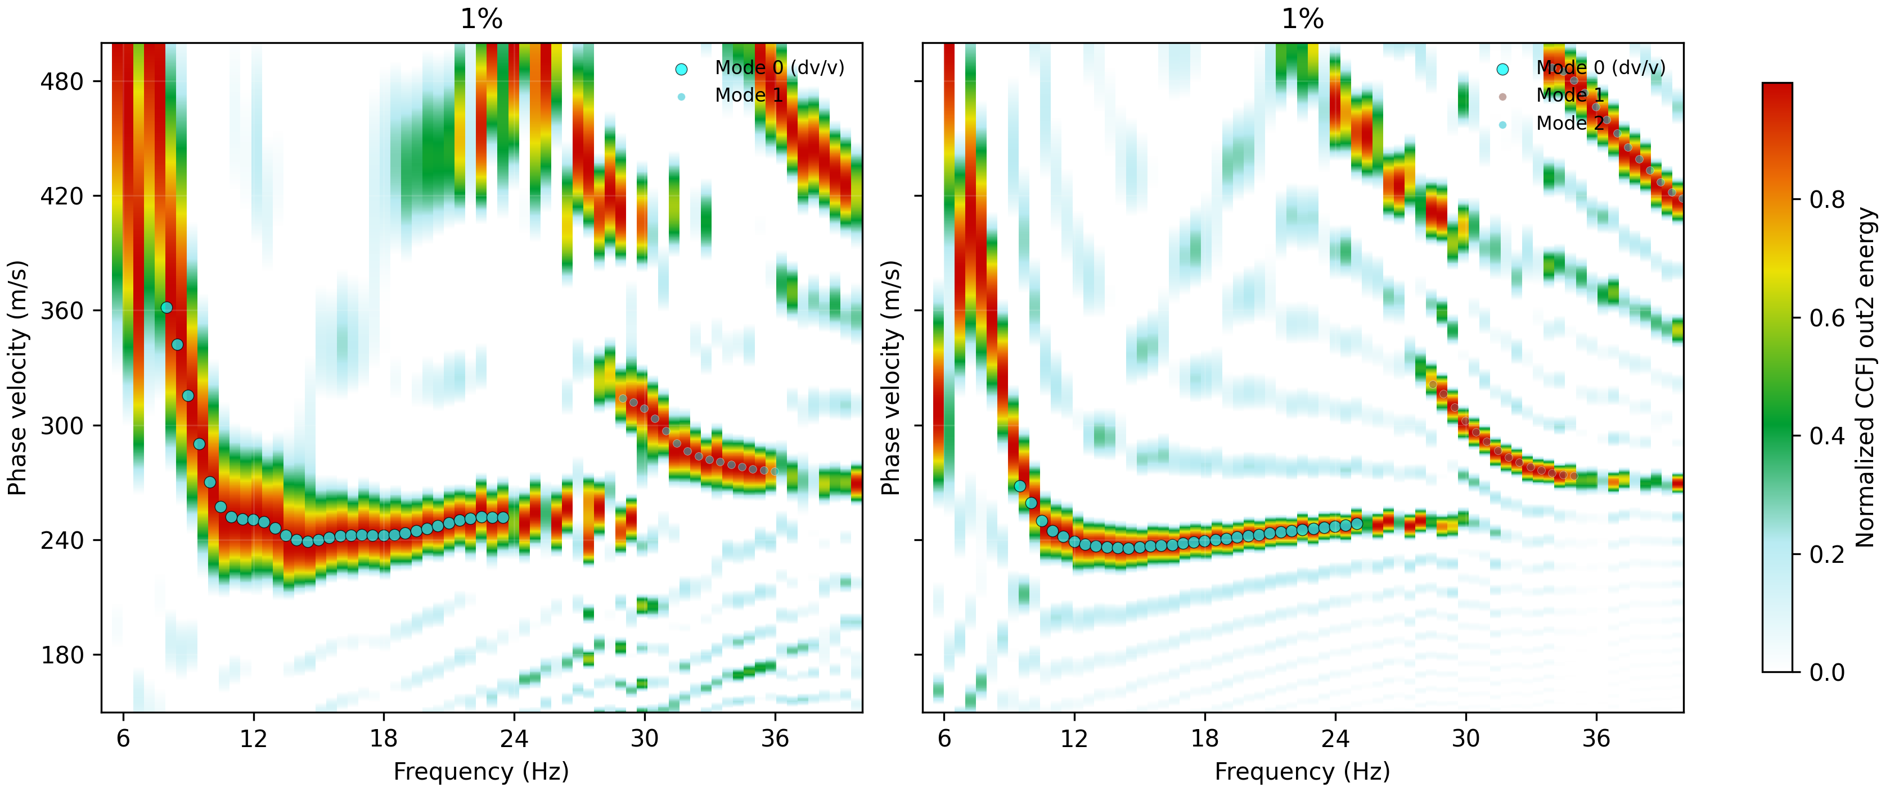
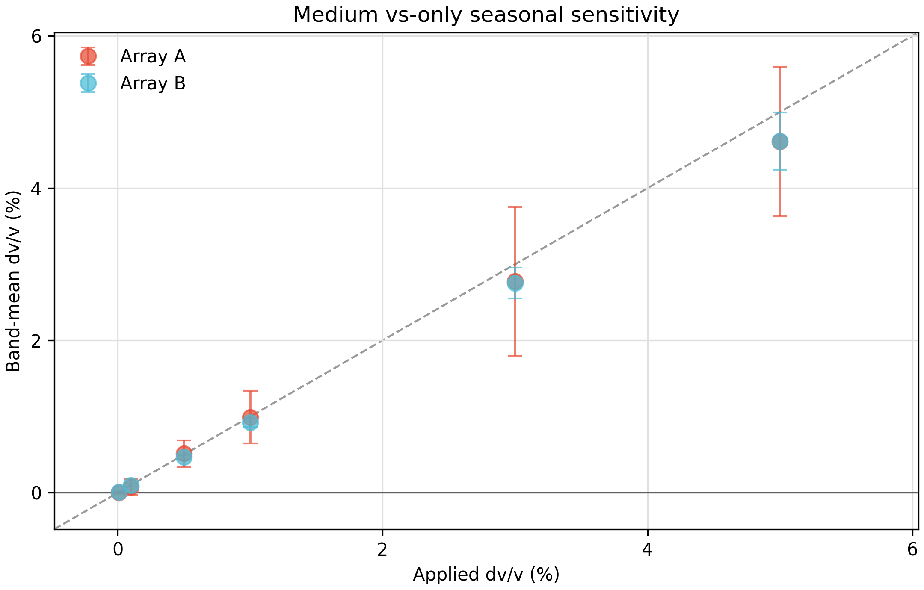
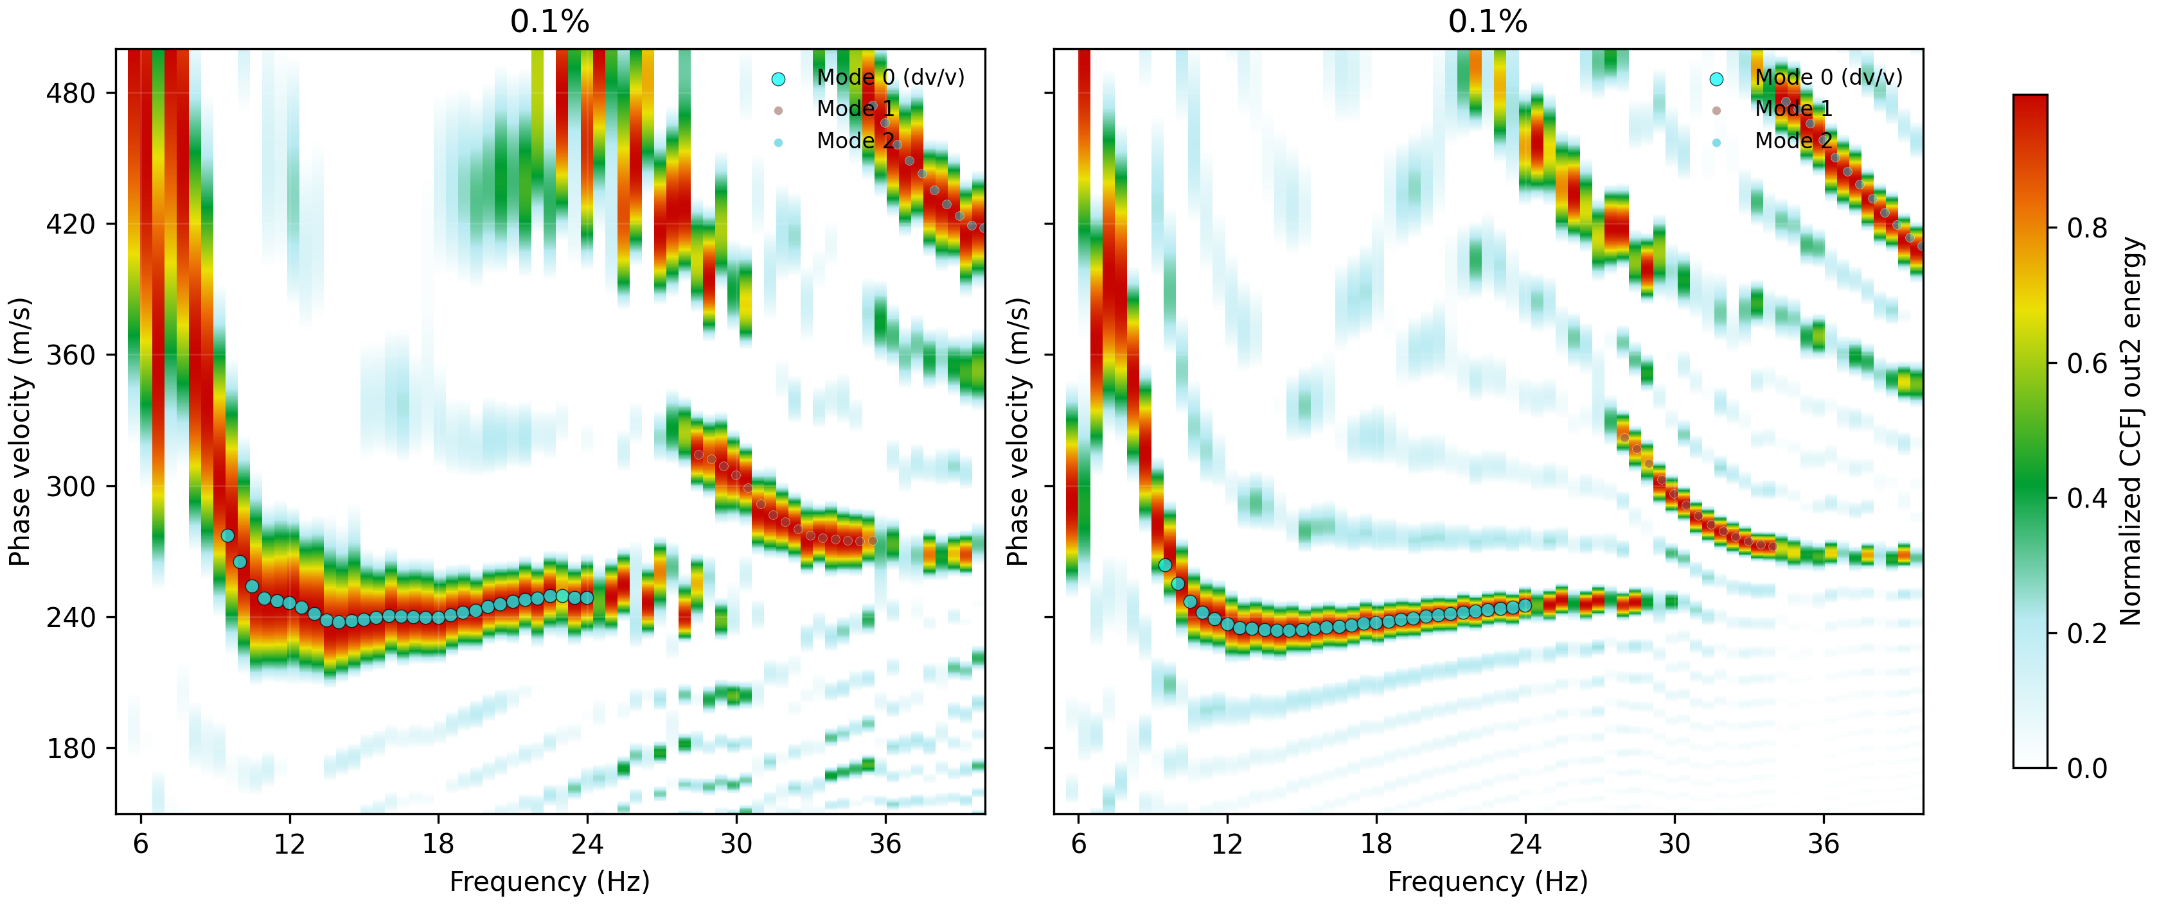
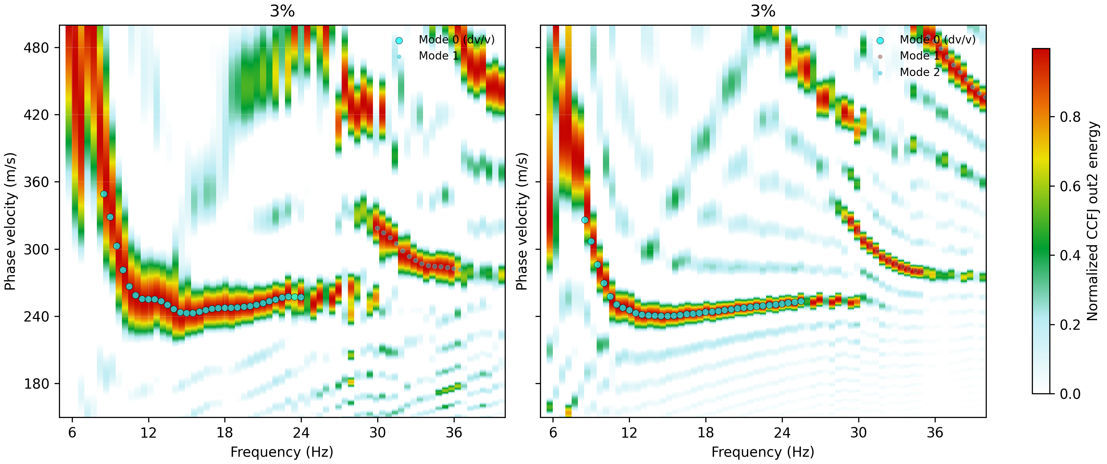
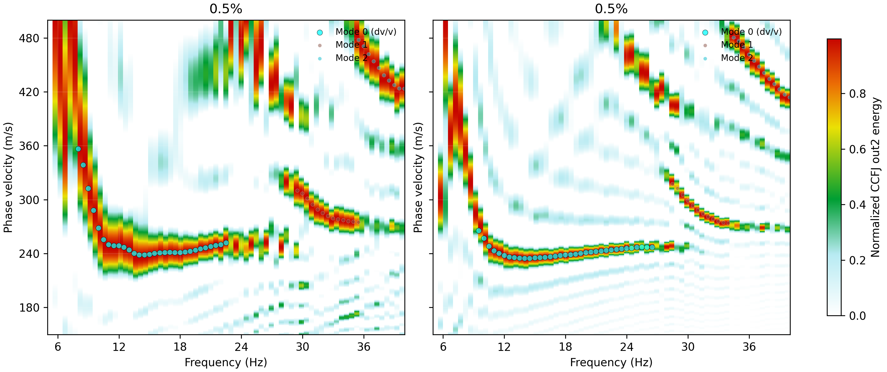
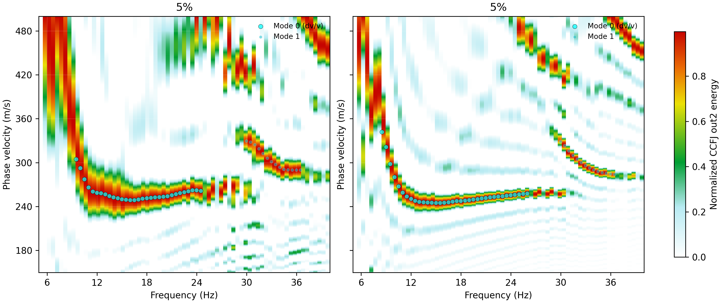
初步模拟
Case 2
各层介质均匀的变化

Slide 7
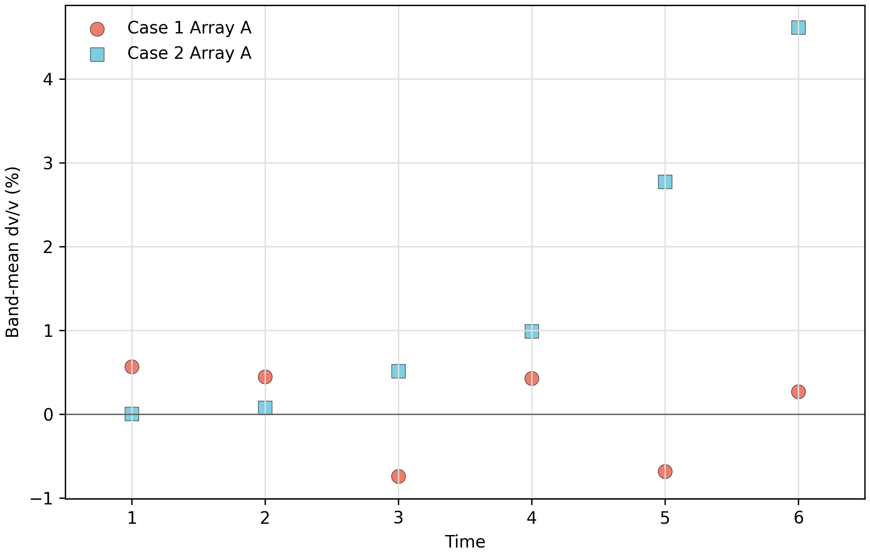
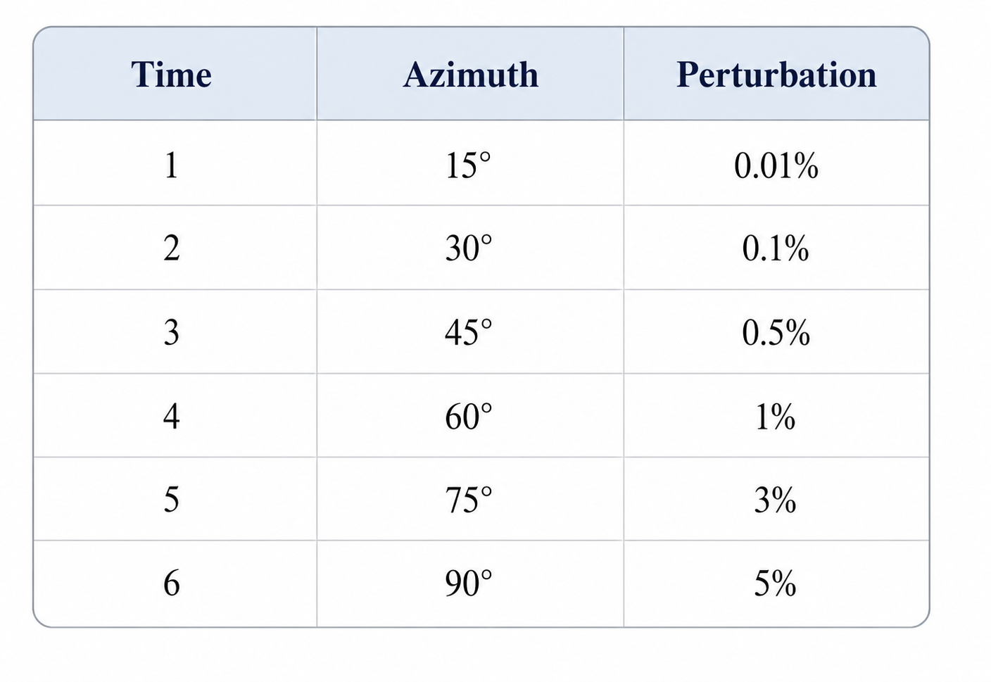
初步模拟
对于圆状均匀分布的台阵 Array A：
Case 1
噪声源位置的变化
Case 2
各层介质均匀的变化

Slide 8
近十年时变监测的主动源 / 受控源 / 地下实验场

Slide 9
国家 / 地区 | 场所 | 震源与观测方式 | 主要科学或工程问题 | 近十年代表文献
中国 | 北山地下研究实验室，甘肃 | 井中空气枪；地表台站 + 多深度井中台站 | 温度诱导热弹性应力、 浅部速度日变化、深度衰减 | Liu et al. 2025
中国 | 宾川盆地，云南 | 大容量水库空气枪阵列 | 日周期 / 半日周期 P、S 波速度变化； 季节性走时变化；水位导致震源效应 | Wang et al. 2020： https://doi.org/10.1029/2019JB018218 Luan et al. 2022，2023：https://doi.org/10.1785/0220210160 https://doi.org/10.1785/0220220200 Liu et al. 2021：https://doi.org/10.3390/rs13122421
中国 | 小江断裂带附近，云南 | 井下空气枪 | 地下水位变化引起的地震波速度变化 | Yang et al. 2018
日本 | Tokai 区域 | ACROSS 精确受控连续震源 | 长期与同震 S 波速度变化 | Tsuji et al. 2018
日本 | Sakurajima 火山 | ACROSS 精确受控源 | 火山喷发活动相关的地下结构变化 | Maeda et al. 2015
日本 | Toyohashi，日本中部 | ACROSS 连续振动源 | 地下水诱导的 P、S 波速度变化 | Suzuki et al. 2021
加拿大 | Aquistore CO₂ storage site，Saskatchewan | ACROSS 连续受控源；面波时变分析 | CO₂ 地质封存浅部监测、 温度 / 冻融影响、泄漏监测方法验证 | Ikeda et al. 2016、2017：https://doi.org/10.1016/j.ijggc.2015.11.030 https://doi.org/10.1002/2016JB013691
日本 | Nagaoka CCS site | 时变弹性 FWI / CO₂ 封存监测 | CO₂ 注入导致的速度变化 各向异性速度反演 | Nakata et al. 2024
美国 | Frio-II well，Dayton, Texas | 连续井中监测 + coda waves | CO₂ 注入羽流运动和速度降低 | Zhu et al. 2019
日本 | PASS / 小型主动源 + DAS | 小型便携主动源，重复 chirp 信号，DAS 接收 | CO₂、地热、水坝 / 堤坝、 近地表变化监测 | Tsuji et al. 2021
日本 | B-PASS，井中便携主动源 | 井中部署的 PASS，降低地表噪声和浅层衰减影响 | CO₂ 地质封存连续监测 | Ahmad et al. 2025
瑞士 | Mont Terri Rock Laboratory | CASSM / 井间连续主动源监测；Opalinus Clay | 断层再活化、流体 / 盐水注入、 盖层密封性、速度变化 | Shadoan et al. 2023：https://doi.org/10.1029/2023GL104080 Grab et al. 2022：https://doi.org/10.1190/geo2021-0713.1
日本 | Horonobe Underground Research Laboratory | 重复初至走时层析 | 高放废物处置相关 EDZ 开挖损伤区随时间演化 | Ozaki et al. 2023
法国 / 比利时 | Meuse/Haute-Marne URL / HADES URF | mini-seismic、超声 / 小尺度主动源 | 黏土岩原位表征 处置库围岩和开挖损伤区监测 | Schuster 2019
瑞士 / 瑞典 | Grimsel Test Site / Äspö Hard Rock Laboratory | 注入实验、微震 / AE、部分速度扰动监测 | 晶质岩水力刺激、裂隙张开、 地热与核废料处置类地下实验 | Doetsch et al. 2018

Slide 10
2 模拟：季节性水储应力引起的不同深度的介质速度变化

Slide 11
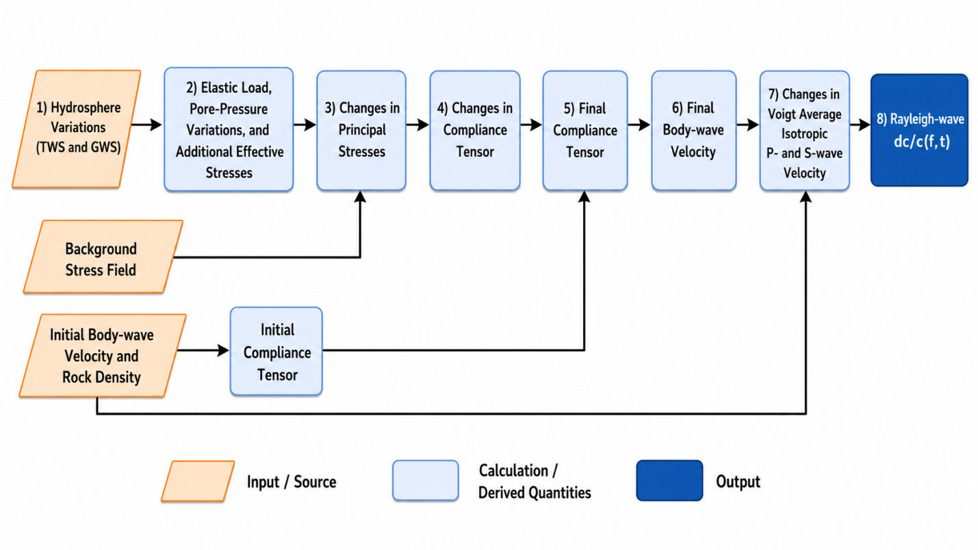
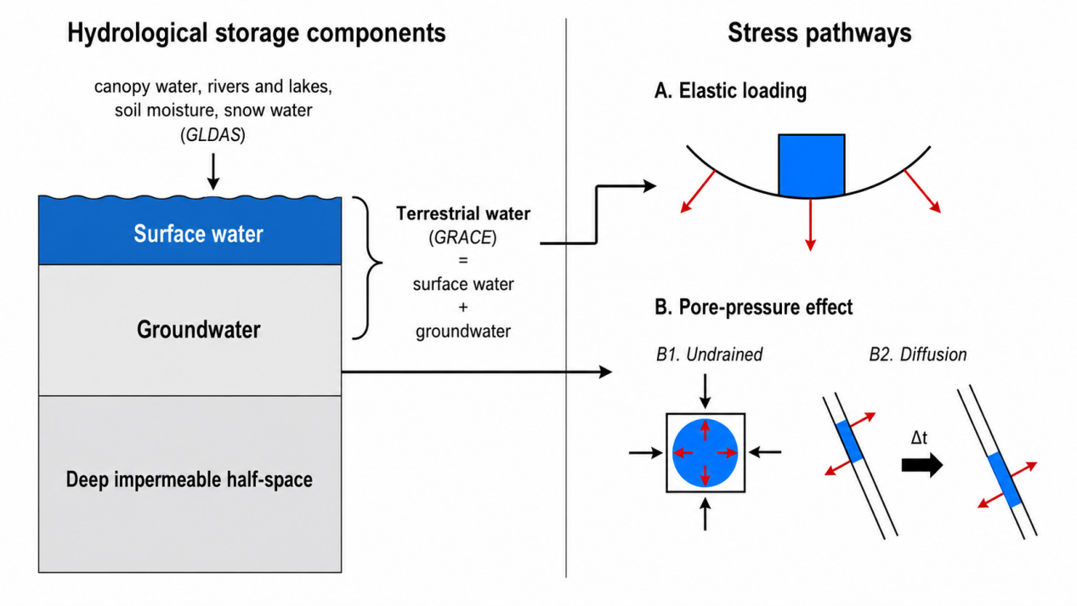




孔弹性模型
$$Δs_{zz}=q, Δs_{xx}=Δs_{yy}=\frac{ν}{1−ν}ρ_{w}gΔh$$
$$Δp\left(z,t\right)=\int{\left[\frac{B\left(1+ν_{u}\right)}{3\left(1−ν_{u}\right)}erf\left(\frac{z}{\sqrt{4D∆t}}\right)+erfc\left(\frac{z}{\sqrt{4D∆t}}\right)\right]ρ_{w}}gdW$$
$$Δσ_{ij}=Δs_{ij}+Δs_{ij}^{ad}−Δpδ_{ij}$$
有效应力张量
$$Δs_{xx}^{ad}=Δs_{yy}^{ad}=−\frac{3(ν_{u}−ν)}{B(1+ν_{u})(1−ν)}∆p$$

Slide 12
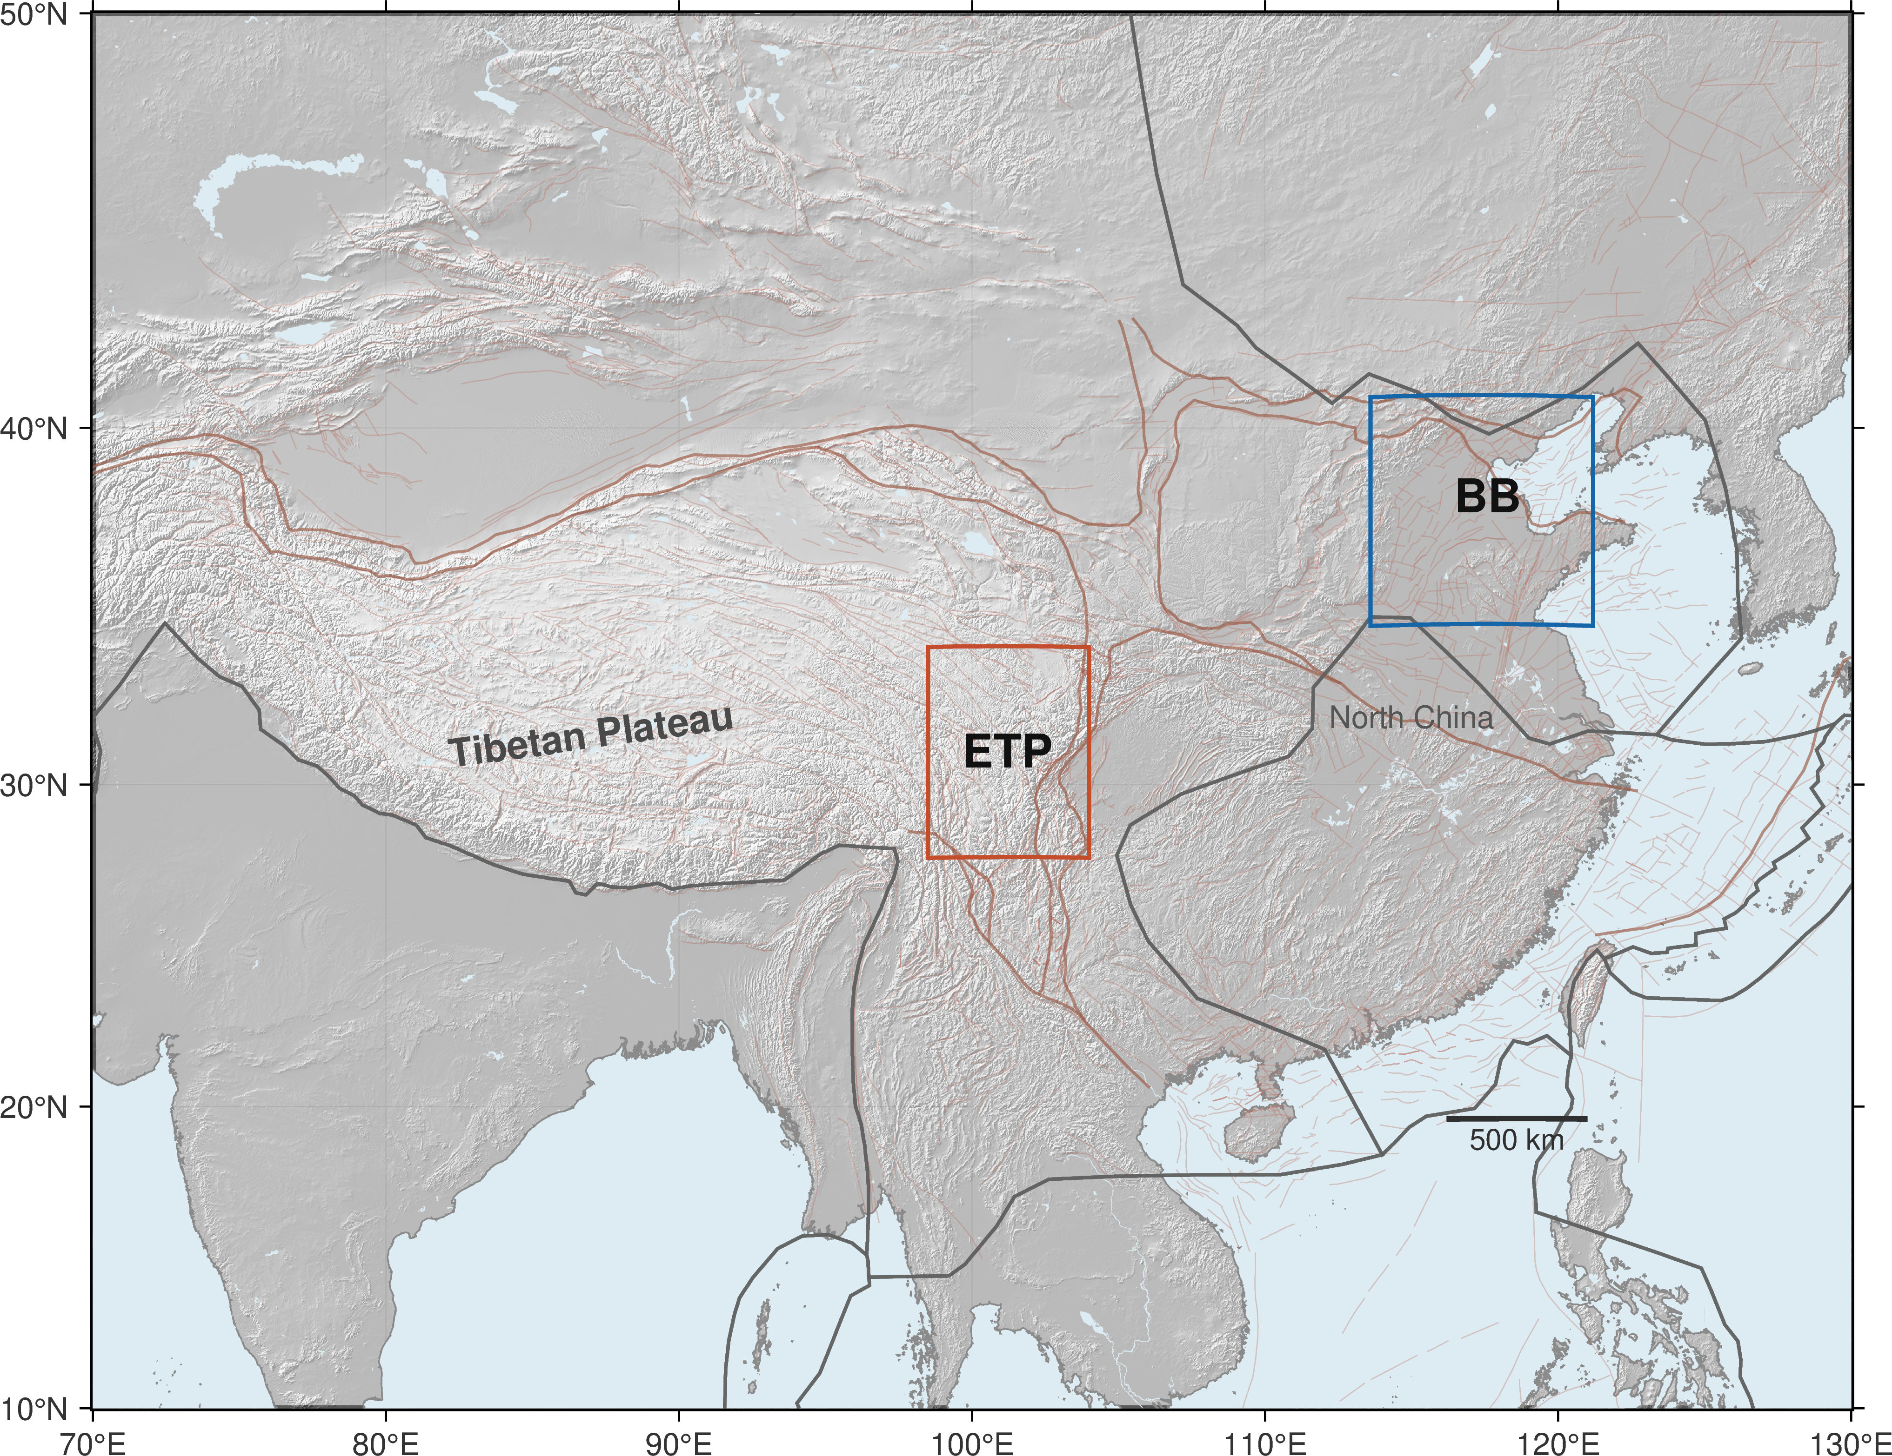
考虑两种地区的介质结构

Slide 13
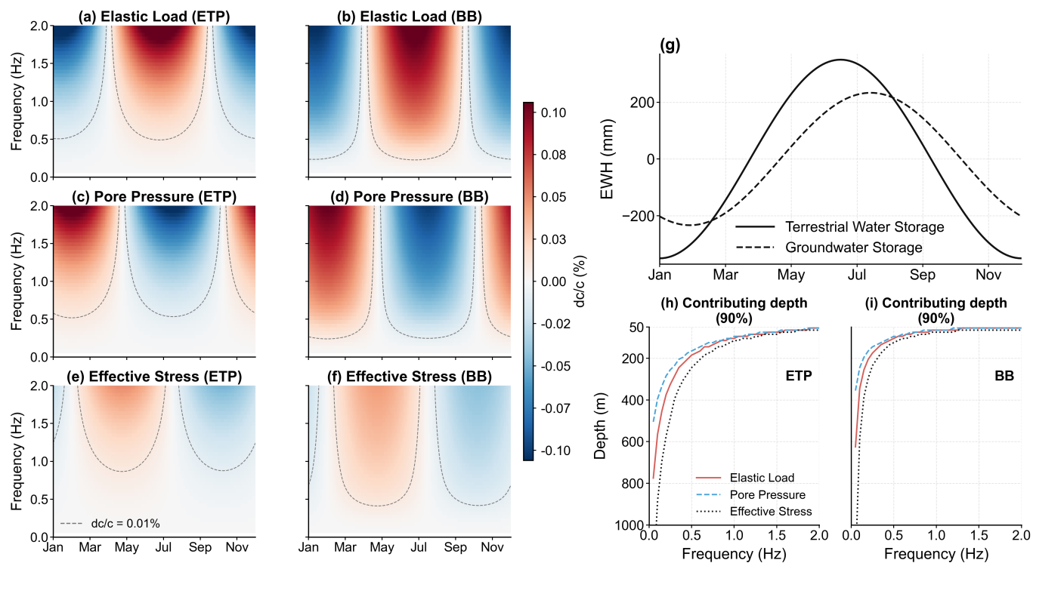
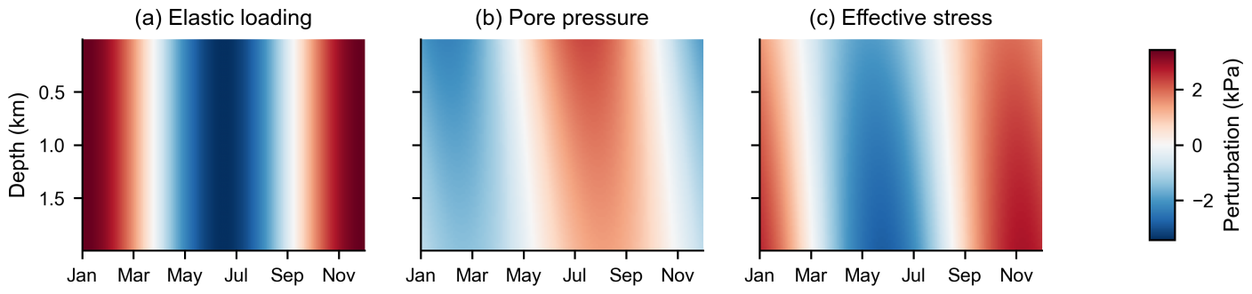
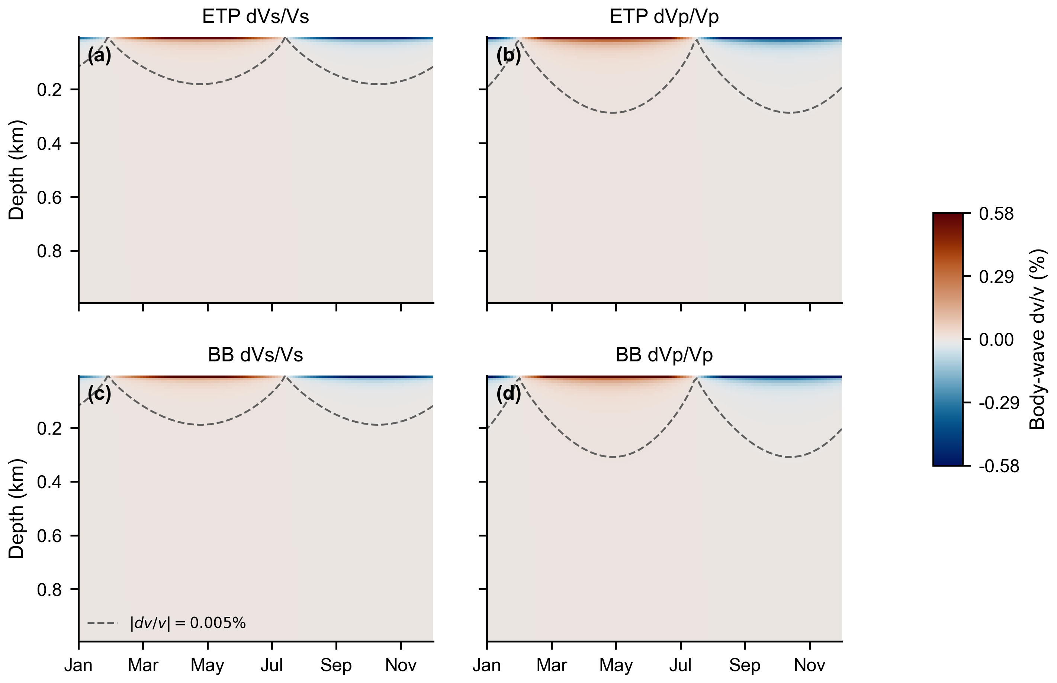



Baseline 结果
$$\frac{∆V}{V}=η∆σ$$
Parameter | Baseline value | Use in model
Velocity structures | ETP: Shen et al. 2016 BB: Shen et al. 2016 | 1-D Vp/Vs/rho models and Rayleigh-wave kernels
TWS annual amplitude | 350 mm EWH | Elastic surface loading
GWS/TWS amplitude ratio | 2/3 | Groundwater-storage forcing
GWS delay relative to TWS | 1 month | Pore-pressure phase
Hydraulic diffusivity D | 1 m²/s | Pore-pressure diffusion
Skempton coefficient B | 0.4 | Pore-pressure/effective-stress coupling
Drained/undrained Poisson ratios / | 0.25 / 0.31 | Elastic and poroelastic stress terms
stress sensitivity | η=10^{−6.882}P^{−1.347} | Contribution-depth metric
Fluid-pressure ratio | 37% | Effective confining pressure for stress sensitivity
$$∆S_{ijkl}≈\frac{1}{4}\left(δ_{ik}Δα_{jl}+δ_{il}Δα_{jk}+δ_{jk}Δα_{il}+δ_{jl}Δα_{ik}\right)$$
$$Δα_{ii}=\frac{2π}{15}\left(Δσ_{1}+Δσ_{2}+Δσ_{3}+2Δσ_{i}\right)Z^{\left(1\right)}$$

Slide 14
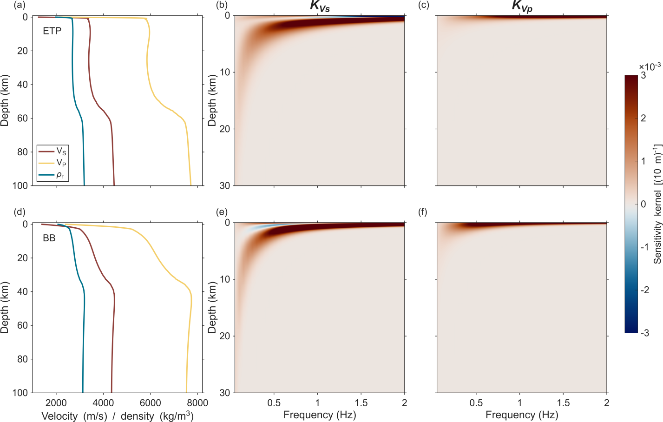

Baseline 结果
dc/c 的深度敏感核
$$\frac{dc}{c}\left(f\right)=\int_{z=0}^{∞}{K_{V_{S}}\left(ω,z\right)}\frac{dV_{S}}{V_{S}}\left(z\right)+K_{V_{P}}\left(ω,z\right)\frac{dV_{P}}{V_{P}}\left(z\right)dz$$
沉积层厚度的影响
~0.5Hz以下的低频模拟dc/c小于观测量级

Slide 15
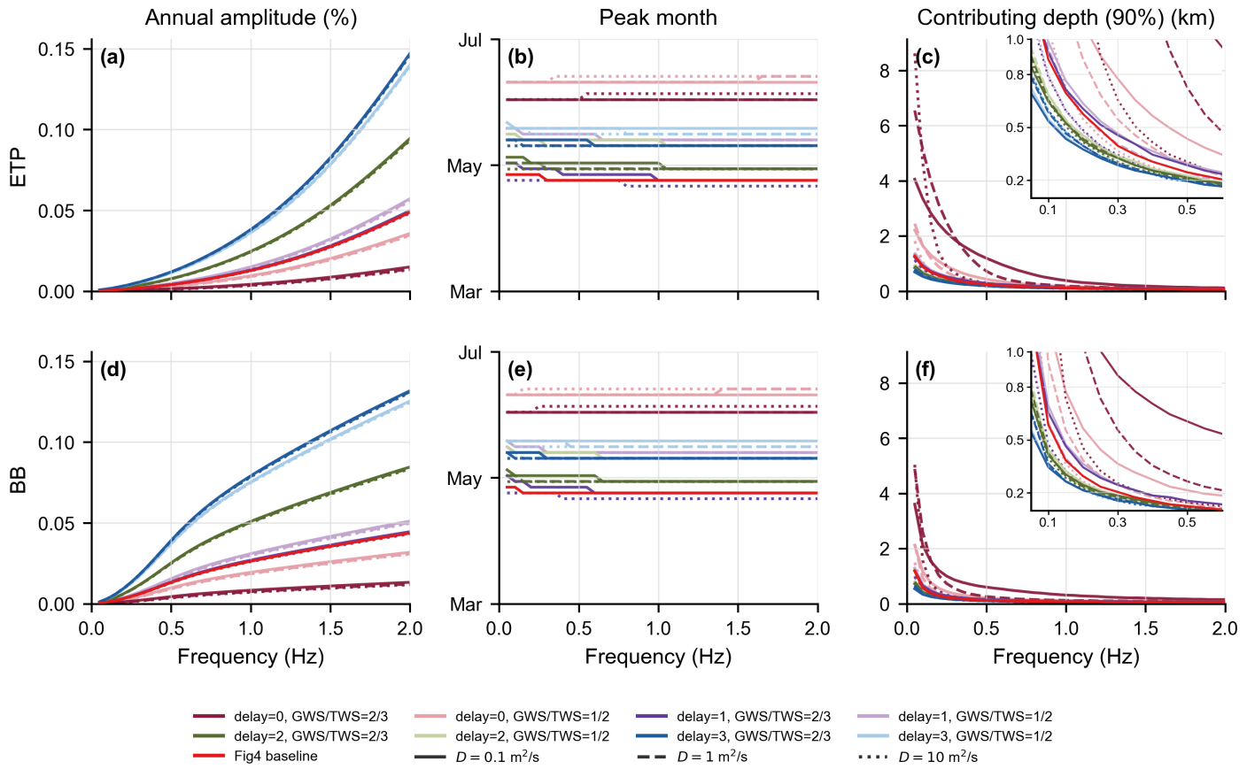
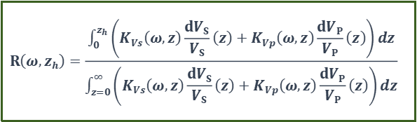
Robustness to hydrological assumptions and hydraulic diffusivity
$$R\left(ω,z_{h}\right)=\frac{\int_{0}^{z_{h}}{\left(K_{Vs}\left(ω,z\right)\frac{dV_{S}}{V_{S}}\left(z\right)+K_{Vp}\left(ω,z\right)\frac{dV_{P}}{V_{P}}\left(z\right)\right)dz}}{\int_{z=0}^{∞}{\left(K_{Vs}\left(ω,z\right)\frac{dV_{S}}{V_{S}}\left(z\right)+K_{Vp}\left(ω,z\right)\frac{dV_{P}}{V_{P}}\left(z\right)\right)dz}}$$
水力扩散系数D：对结果的影响不大
陆地/地下水储量明显影响 dc/c 振幅

Slide 16
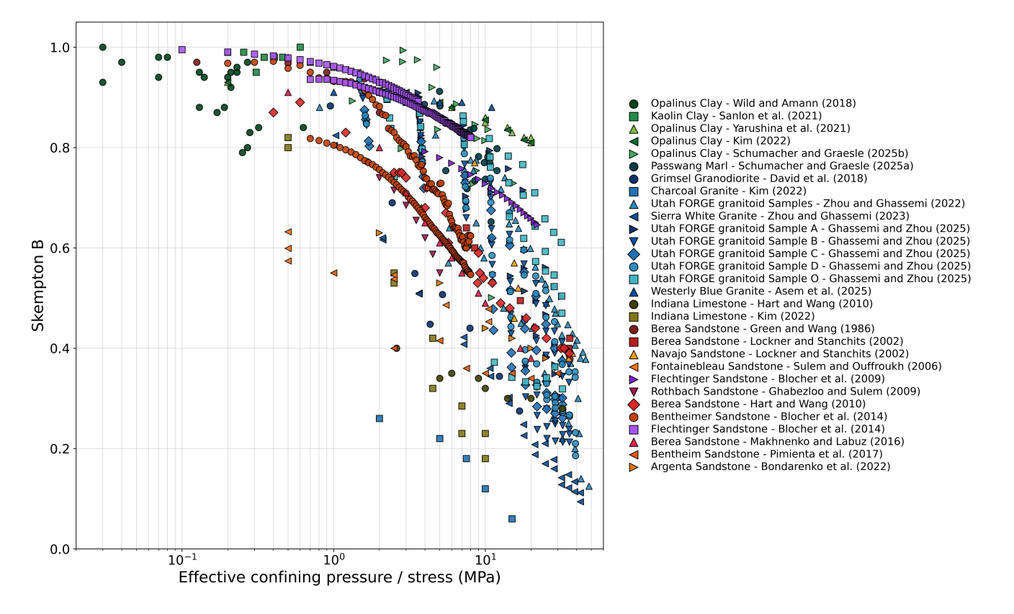
Effects of constant Skempton coefficient
实验室结果表明：
Skempton coefficient B
随有效围压增加而衰减
虽然不同岩石差异很大
但浅部大多都在0.6以上

Slide 17
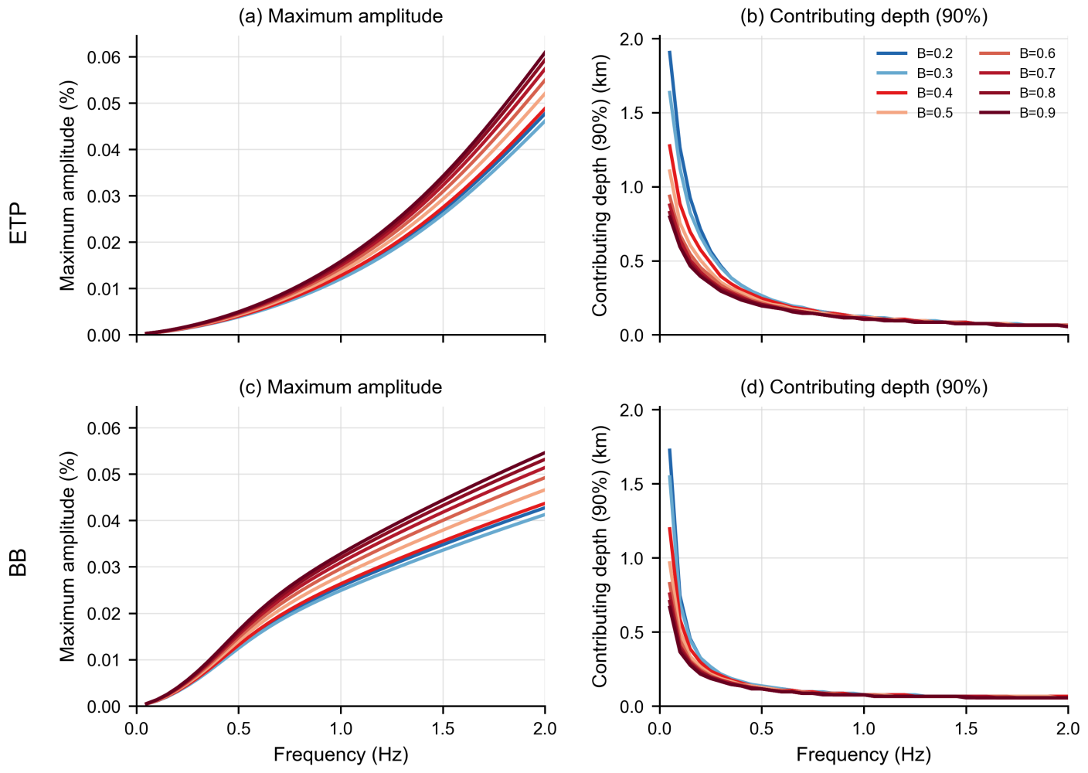
Effects of constant Skempton coefficient
B值越大，dc/c越大
浅部B值大于深部
（当前模拟过程采用常数B值）
相比深部，浅部介质对dv/v的贡献会更大

Slide 18
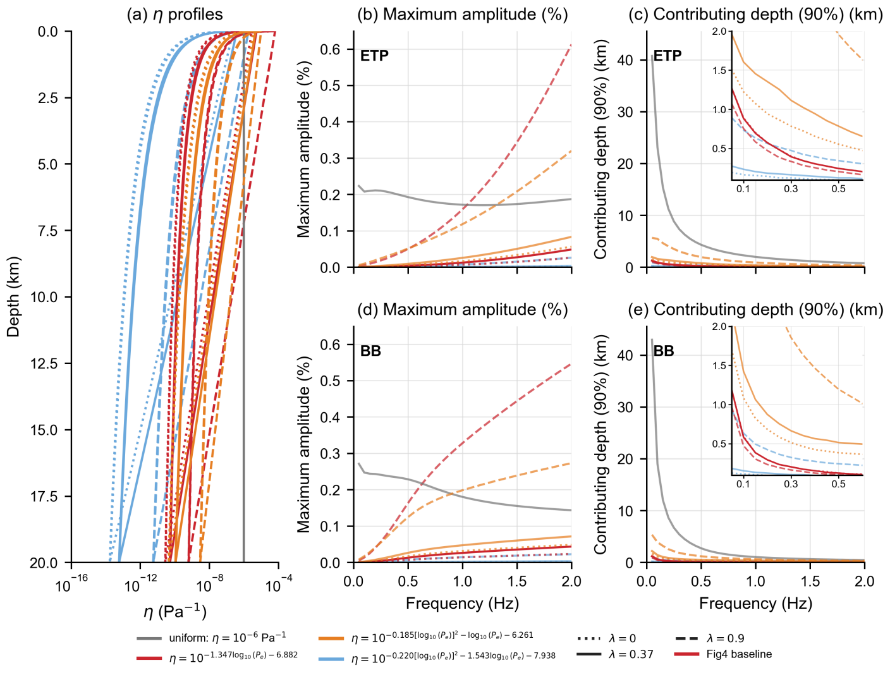

Effects of stress-sensitivity distribution
$$\frac{∆V}{V}=η ∆σ$$
η 均匀分布会出现低频dc/c大于高频dc/c的情况；
基于实验室统计的η分布下，dc/c随频率变小而变小
λ对dc/c的振幅影响很大 —— 不同区域的dc/c幅度范围差异会很大

Slide 19
Effects of Rayleigh-wave sensitivity kernels
 | DTH：Dunkin-Thomson-Haskell 传递矩阵 | GRTC：广义反透射系数法 | TLM：薄层法（有限元）
处理垂直非均匀介质 | 仅理想分层 | 仅理想分层 | Z方向任意变化的波速和密度剖面
直接给出全部模态 | 搜根，易漏根 | 搜根，可较好捕捉多阶 | 不搜根，求解特征值，leaky mode
各向异性与复杂本构 | 可实现，但扩展性有限 | 容易实现 | 很容易实现
边界条件 | 自由地表、辐射半空间条件 | 同左 | 可自然加入 PML、吸收边界、自由表面等，可处理复杂底部边界
合成理论地震图 | 无法合成 | 可以，高效 | 可以，效率不如GRTC
开源项目 | CPS、QEDispInv | PyGRT、GKIAN | SASEM、Raylee（VC. Tsai）

Slide 20
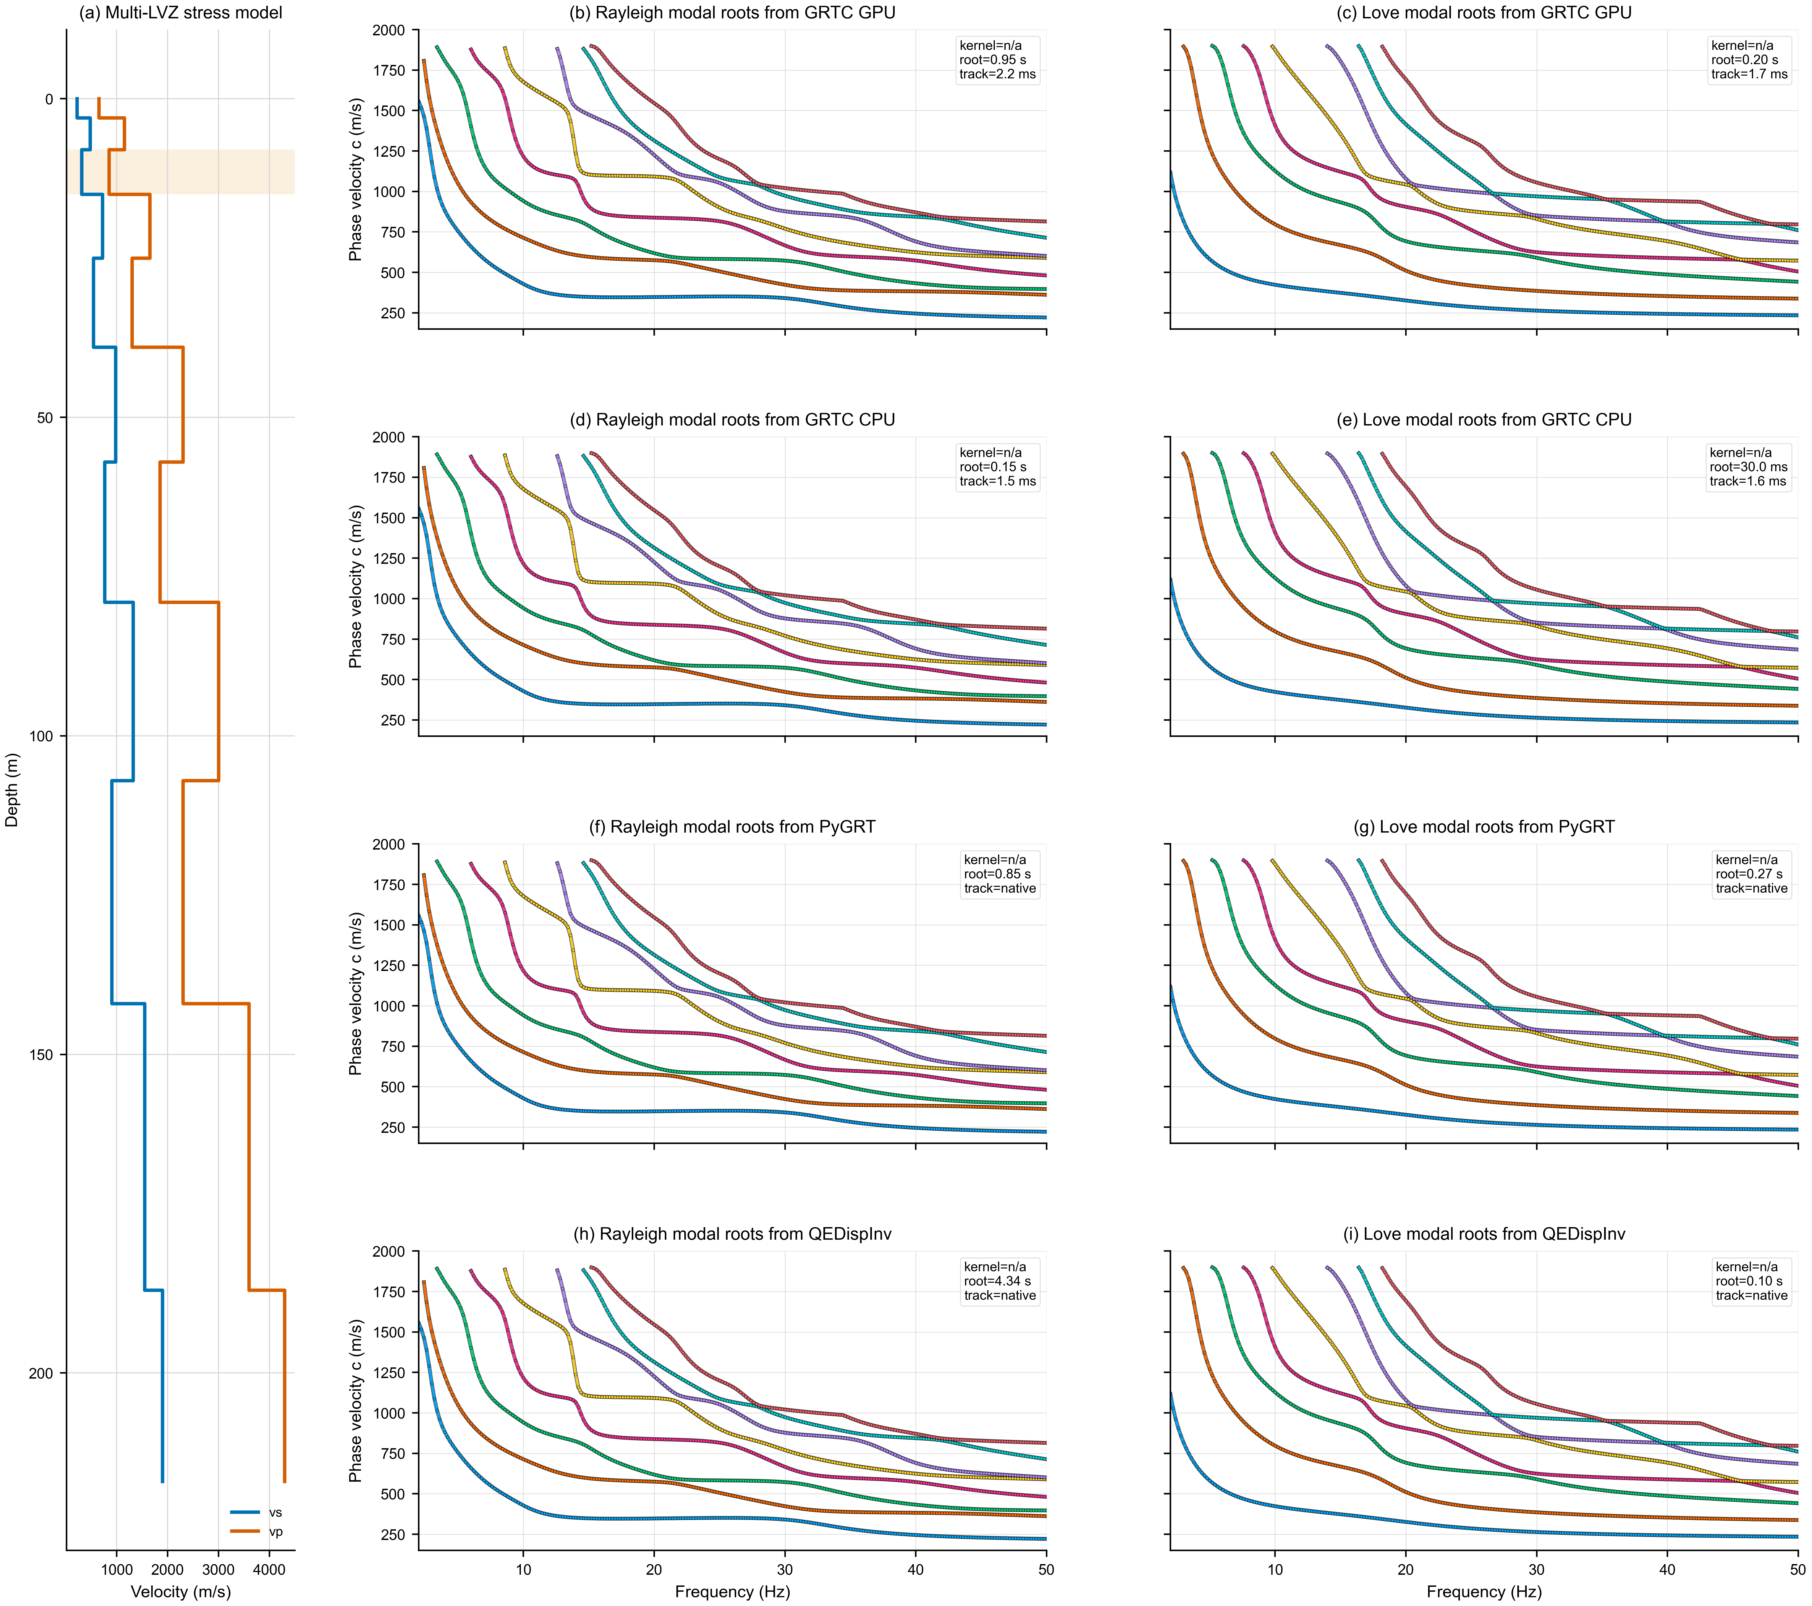
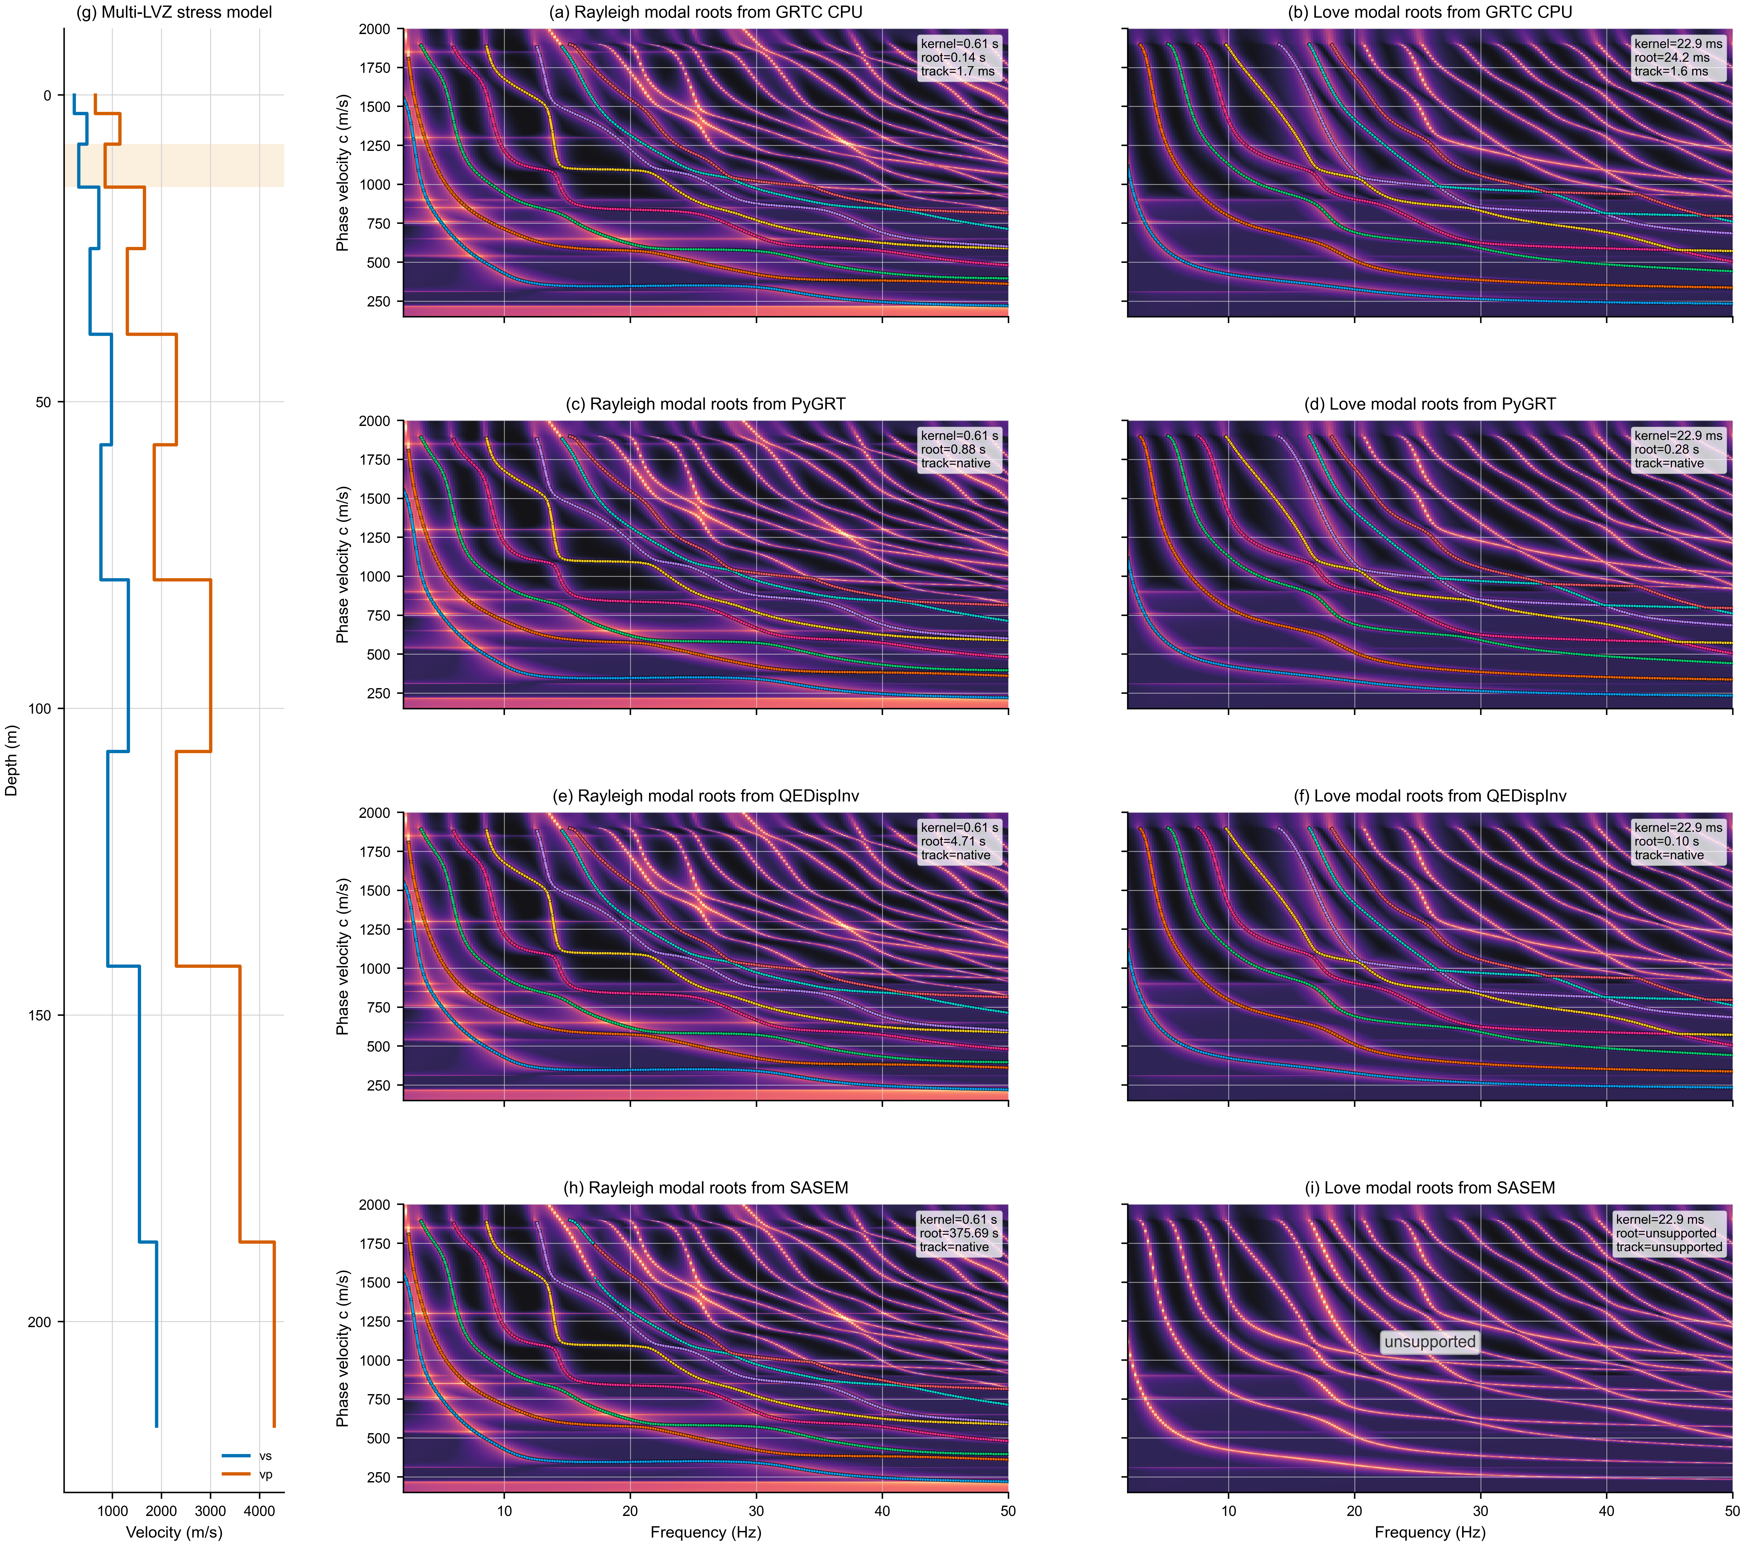
Effects of Rayleigh-wave sensitivity kernels

Slide 21
Effects of Rayleigh-wave sensitivity kernels
不同方法在低频段基阶normal mode 敏感核结果无明显区别
Q：浅部的极端介质结构是否会引起低频dc/c在浅部也有与高频dc/c量级相近的敏感核 ？

Slide 22
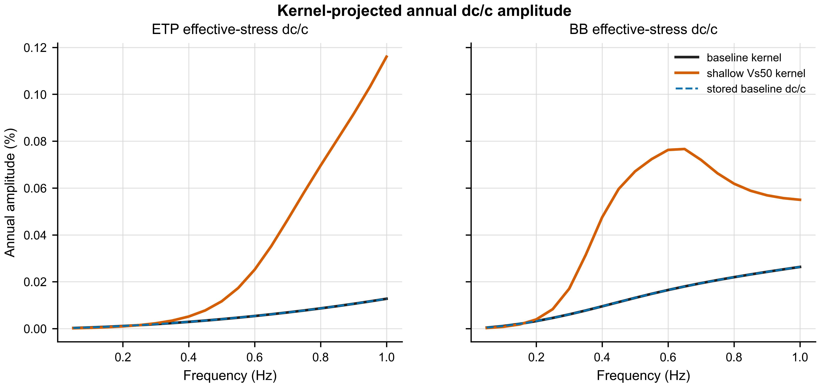
Effects of Rayleigh-wave sensitivity kernels
把浅部500m的速度降低50%后，
沉积层厚度更大的BB地区
dc/c模拟结果出现0.6Hz左右的峰值
（敏感核正负抵消，导致出现高频没有低频dc/c大的情况）

Slide 23
Effects of Rayleigh-wave sensitivity kernels

Slide 24
小结
η 随深度衰减的前提下，如果扰动真的只在很浅部，而且观测的是干净的 Rayleigh 基阶相速度，那么如模拟结果所示：高频 |dc/c| 应该大于低频。（大多情况）
整个正演模拟过程中： 水储大小、B、η、λ 、背景介质结构（尤其是浅部）都会对dc/c的振幅造成很大的影响，导致不同区域的dc/c会在 1%-0.01% 这个常见量级范围波动（与观测吻合）
ANI 时变观测中如果出现低频dc/c大于高频（非常见），则可能的因素有：
IF 各频带季节性变化相位一致：
深浅层贡献符号相反，导致高频被抵消
浅部速度结构极端
真实介质变化，而且主要扰动的深度较深
低频不是干净的 Rayleigh 基阶，而是模式/波型混合（低频dc/c可能来自更受盆地结构、深部散射、或低速层波导控制的波场）且由同一季节驱动
低频观测不是纯 Rayleigh 基阶；
噪声源/模式权重有季节性变化；
深浅层贡献符号相反，导致高频被抵消；
存在盆地/低速层导波或接近共振的结构敏感性；
扰动深度比当前水文模型假设更深或更强。

